Slide 1
カオナビ
社員向けマニュアル
カオナビ基本機能
本マニュアルは、テンプレートとして作成しております。
各社の運用ルールや設定内容に併せて、キャプチャの変更やページの追加・削除等の編集をお願い致します。
© kaonavi, inc.
最終更新日：2025/10/27

Slide 2
INDEX
カオナビ基本機能
カオナビとは
ログイン方法
パスワードロックがかかってしまった
画面説明（TOP）
To doリストを表示する
お知らせ機能
ユーザーアカウントメニュー
推奨環境について
用語について
© kaonavi, inc.

Slide 3



カオナビ基本機能
1. カオナビとは
社員同士で「顔と名前の一致」を実現させ、様々な人材情報を一元管理する人材マネジメントシステムです。
カオナビ導入によって出来ること
普段顔を合わせない拠点のメンバーとも顔が分かればコミュニケーションが円滑に！
電話でしか話したことのないメンバーも「顔」が見えれば、
安心感や親近感が湧きコミュニケーションが取りやすくなり社員同士の相互理解が深まります！
良い仕事は良いコミュニケーションから。
スキルや過去の業務経験などから社員を検索することが出来ます！
人事情報以外も一元化するので、
「あの部署にいた人、名前何だっけ？」「あの資格持っている人いなかったっけ」
といったことも社員情報を検索できることで解決できます！
クラウドでの情報管理で、ペーパーレス化へ前進！組織図も、評価シートもカオナビで実施！
組織改編の度に印刷していた組織図や、紙で保管し続けている過去の評価シートも、
カオナビ上で閲覧できるから煩雑な紙資料管理が削減。ペーパーレスを実現できます！
※過去の評価シートなどは、権限設定により必要な範囲のみでの公開となります。

Slide 4






カオナビ基本機能
1. カオナビとは
プロファイルブック | 社員を探す・見つける
シートガレージ | 各種社員情報を一覧表示
カオナビのベースとなる機能です。社員をはじめとするメンバーを顔写真で一覧表示できる直観的な人材データベースです。
社内にデータや紙で保存された様々な人材情報を一元化して管理することができ、条件やキーワードでの絞り込み検索で必要な情報にアクセスできます。
また、登録されたメンバーは個別に詳細情報を閲覧することも可能です。
各メンバーに登録された情報をシート単位で横断的に閲覧できる機能です。
メンバー情報の比較を簡単に行える他、複数レコードのシートの平均値･合計値を閲覧することができます。
これらの情報をグラフで表示し、組織の傾向や分布を知ることができます。
セレクトビュー | 選択した項目で社員を一覧表示
ピックアップリスト | 社員をグルーピング
プロファイルブックのデータを複数人で横並びで見ることができる機能です。
目的に合わせて基本情報やシートを跨いだ任意項目を並べて見ることができます。
マウスで社員の顔写真を操作する、社員リストアップ機能です。
抜擢候補や研修メンバーなど、任意の条件で絞り込んだ社員をリストアップすることができます。
スマートレビュー | 評価ワークフロー
アビリティマネージャー | スキルの収集・分析
評価制度をスムーズに運用するための評価ワークフロー機能です。
紙やExcelを使用する煩雑な評価制度をクラウド化することで、効率的な運用が実現できます。
評価者は部下の顔写真を見ながら評価できたり、入力状況を把握しやすくなります。被評価者は「確定」ボタン一つで提出できるなど、会社全体で効率化を図れます。
スキル管理に特化した機能です。
スキルの定義から見える化までをワンストップで行うことで最適な配置や育成を実現します。

Slide 5






カオナビ基本機能
1. カオナビとは
ボイスノート | アンケートを作成・集計
パルスサーベイ | 社員のコンディションを探る
社員の生の声を集めるアンケート機能です。
異動希望や新規事業アイデアなど、社員向けのアンケートを簡単に回収することができます。
従業員満足度調査（アンケート）を定期的に実行し、結果を表示する機能です。
同じ質問項目に定期的に答えてもらうことで、メンバー１人ひとりの回答内容の推移・変化をグラフで見ることができ、その揺れなどから従業員のコンディション変化を察知することができます。フォローが必要なメンバーに対して1on1などのアクションに繋げることができます。
コネクトキューブ | 社員の特性を知る（SPI3）
エニアグラム | 社員の性格タイプを知る
適性試験や診断テストを通して、メンバー毎の特性や全体の傾向を知ることができるサービスです。
カオナビから適性検査を受けることができ、その検査の結果はこれまでのメンバーデータに紐づいて管理できます。
個人の特性を9つに分類する性格診断テストです。従業員同士のタイプを把握し、コミュニケ―ションを促進します。
診断結果から、個々の長所や短所を把握し、手本となるタイプも把握することができます。
ラーニングライブラリ | 社員の学びを集約・共有
シナプスツリー | 組織図でシミュレーション
カオナビ上でeラーニング・集合研修を管理できる機能です。
動画・PDF資料などの視聴教材＋テスト教材を組み合わせた講座を簡単に作成でき、進捗確認を行えるほか、受講履歴はカオナビに蓄積されます。
また集合研修講座の申し込みを受け付け、出欠状況を管理できるほか、eラーニング同様に資料やテスト教材も設定できます。
組織図に顔写真が並べられる機能です。組織図ごとに所属長とメンバーの顔写真が並び、社内の組織状態を直感的に把握できます。
さらに、組織図上で顔写真を並び替え、異動や来期の新組織のシミュレーションを行うことも可能です。配置や抜擢など、組織検討に役立ちます。

Slide 6








カオナビ基本機能
1. カオナビとは
ポジションマッチング | ポジションを管理する・探す
シャッフルフェイス | 社員情報マトリクス
ポジション管理を行う機能です。
ポジション要件を定義し、適合する人材を候補者として抽出したり、該当ポジションに割り当てすることができます。
社員を異なる切り口の項目で縦軸／横軸に並べ替えることで、それぞれの相関性やバラつきを見える化できる機能です。
所属や役職、勤続年数など、多様な軸で組織を俯瞰しながら、評価や異動の会議で利用できます。
クリエイティブマップ | 顔写真や図形で自由に描く
カスタムガジェット | 社員情報をグラフ化・集計
最適なチームを創るためのイメージシェアツールです。
図形の描画とカオナビに登録されているメンバーの顔写真を組み合わせ、さまざまな関係図が作成できます。
作成した図はPDFとして出力し共有が可能です。
カオナビに登録いただいているデータを分析・見える化できる機能です。関係者と共有してタレントマネジメントに活用いただけるように様々なチャートの作成ができます。
組織の状態をリアルタイムに把握し、今後の採用戦略や人事施策に活かすことができます。
ダッシュボード | 分析データをまとめて把握
インサイトファインダー | AIを使ったデータ分析
カスタムガジェットやピックアップリストから自由に項目を選択し、ボードを作成できる機能です。
経営企画、人事企画などの場面で、必要な情報を並べて簡単に情報共有を行うことができます。
ボイスノートのテキストデータをAI分析し、定性データを見える化・要約ができる機能です。
アンケート集計後のデータ分析にお役立てください。
ワークフロー | 申請・届出
ロケーションサーチ | 通勤時間を算出・比較
身上申請業務をスムーズに運用するための機能です。
個人情報の変更、勤怠・休暇の申請など、煩雑になりがちな申請〜承認〜回覧の効率的な運用が実現できます。
カオナビ上で会社や店舗など拠点までの通勤時間、交通費などをまとめて検索する機能です。
あらかじめ登録した拠点情報やメンバーの住所情報を用いて複数メンバーの経路をまとめて検索し、配置検討に役立てることができます。

Slide 7
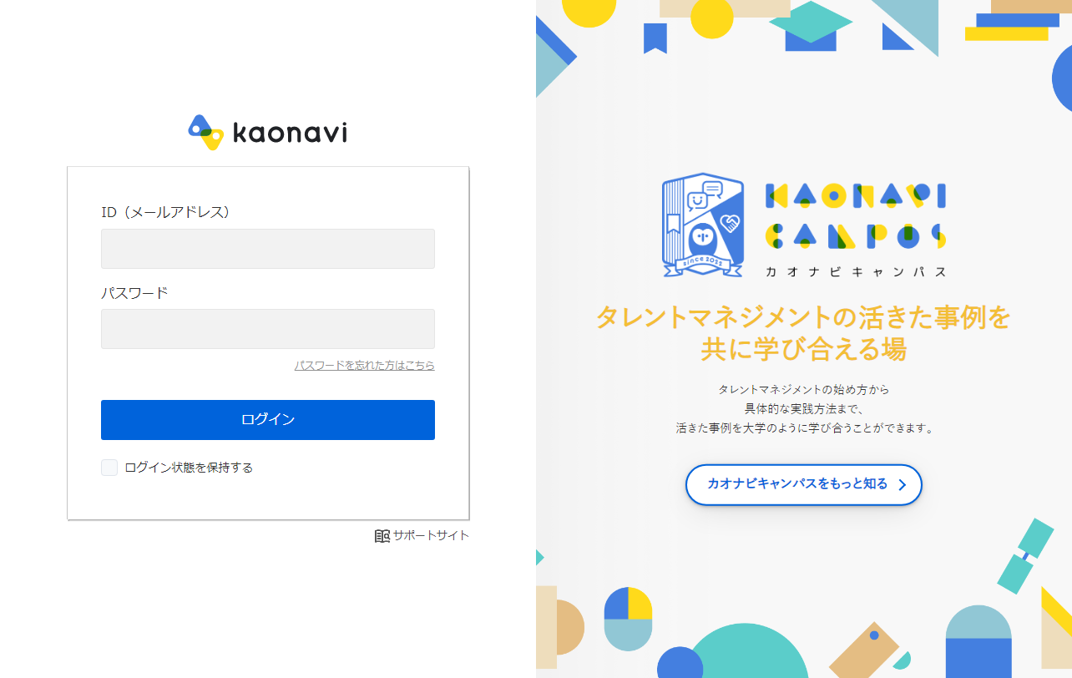
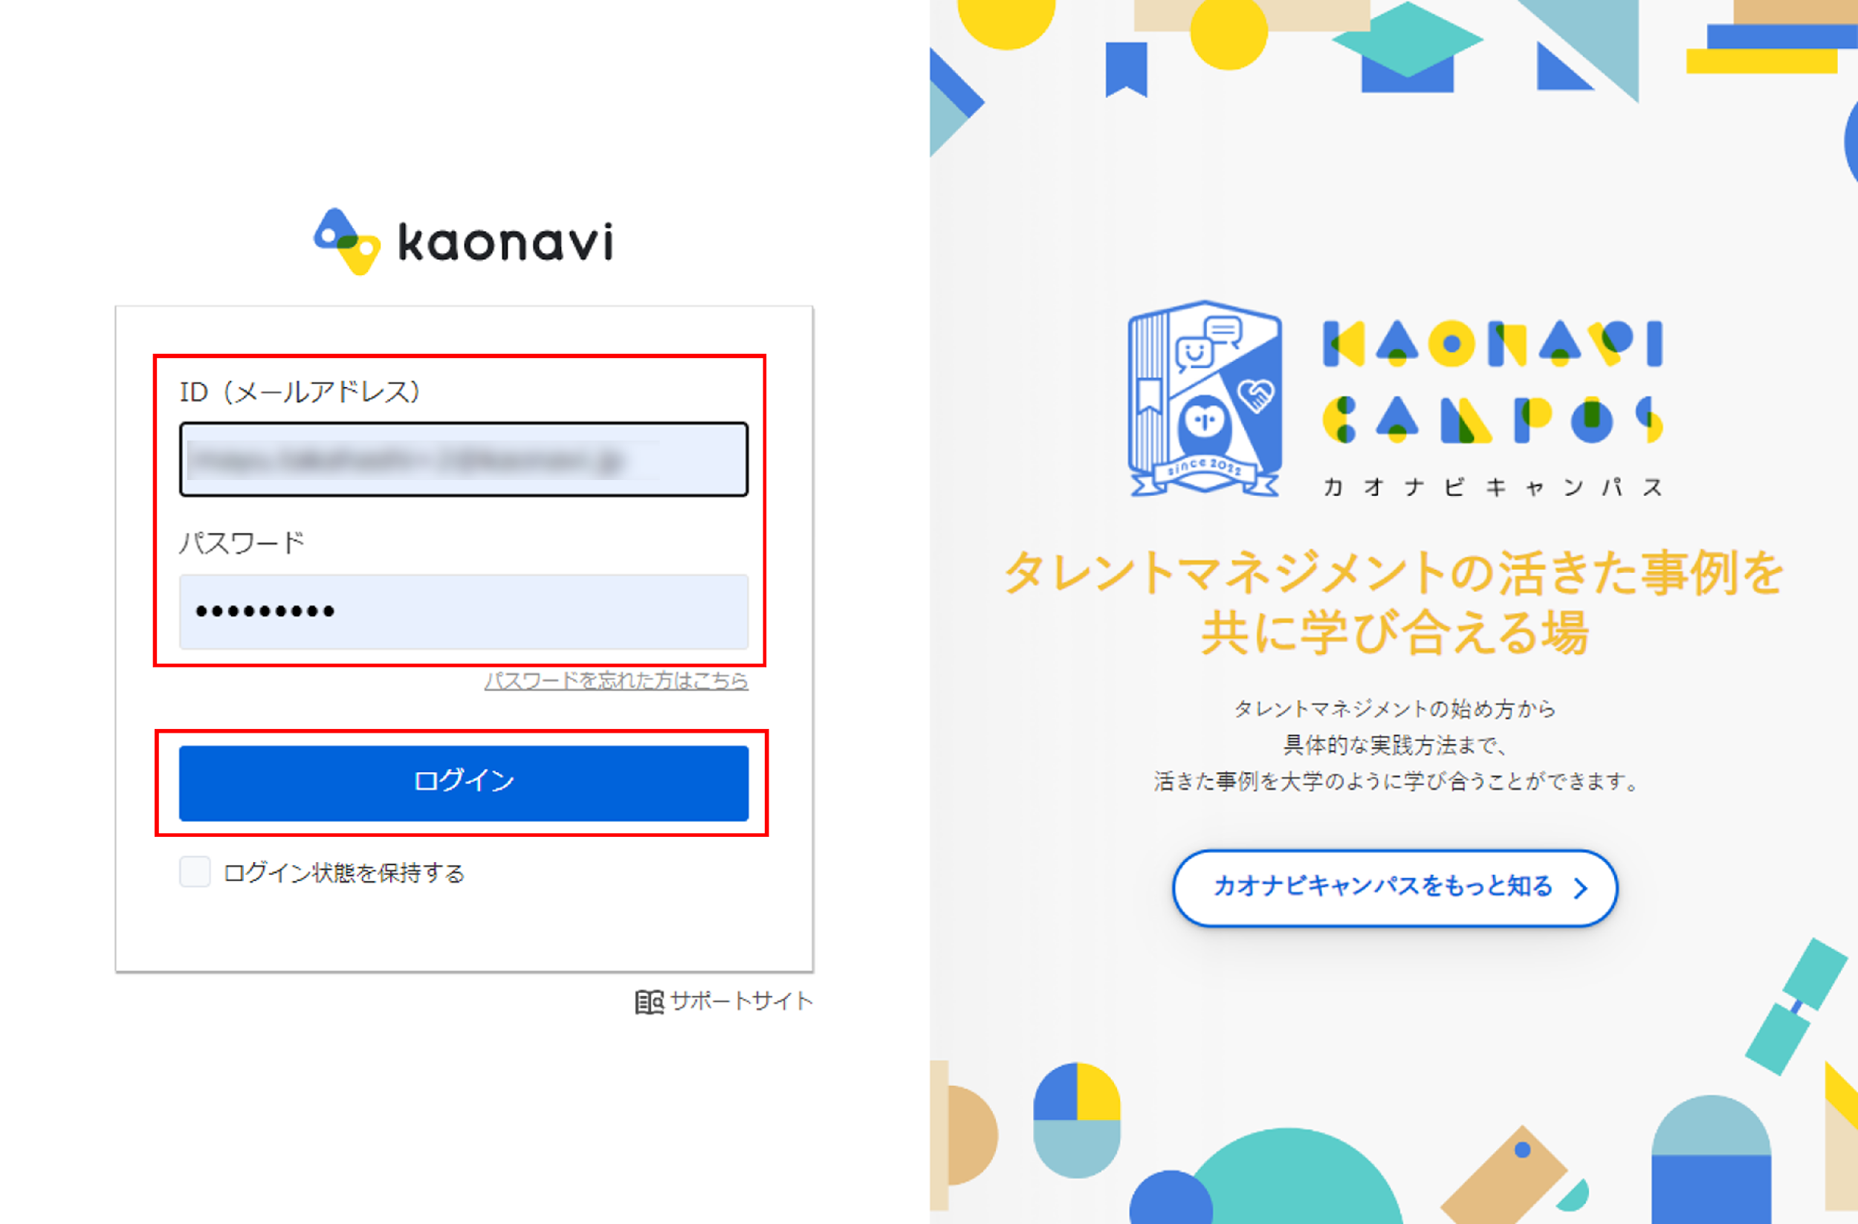

カオナビ基本機能
2. ログイン方法
① https://service.kaonavi.jp にアクセスし、カオナビログイン画面を開きます。
②「ID（メールアドレス）」・「パスワード」を入力して「ログイン」をクリックします。
TIPS
ログイン状態の保持について
「ログイン状態を保持する」にチェックを入れていると、カオナビにログインしている状態を維持します
（継続時間はブラウザの設定に準じます）。

Slide 8
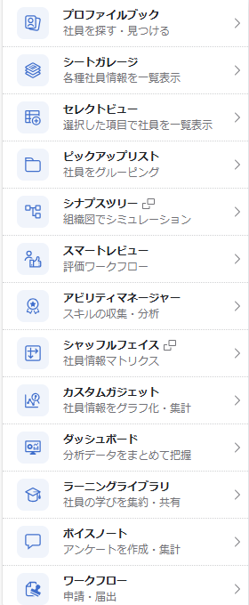
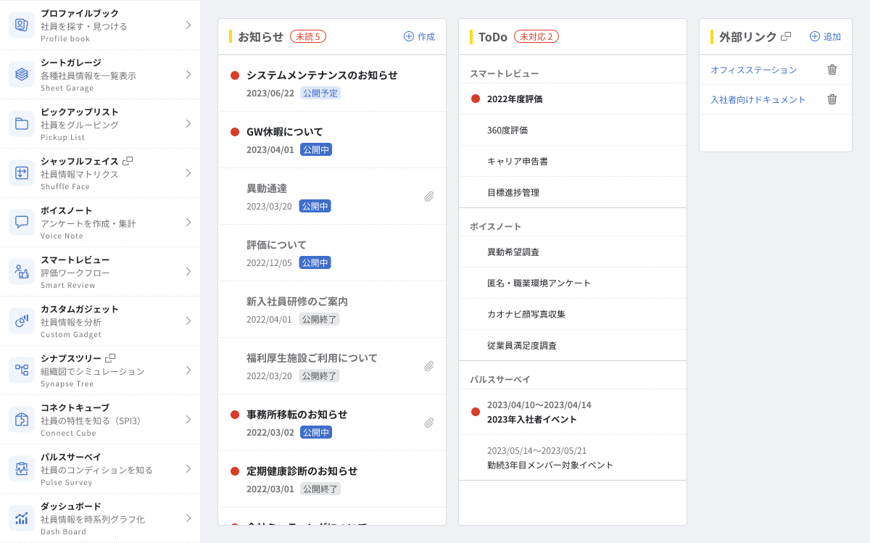

管理者により機能・メニューの利用が制限されている場合、
一部の画面表示が異なることがあります。
カオナビ基本機能
2. ログイン方法
③ログインに成功するとトップ画面が表示されます。

Slide 9
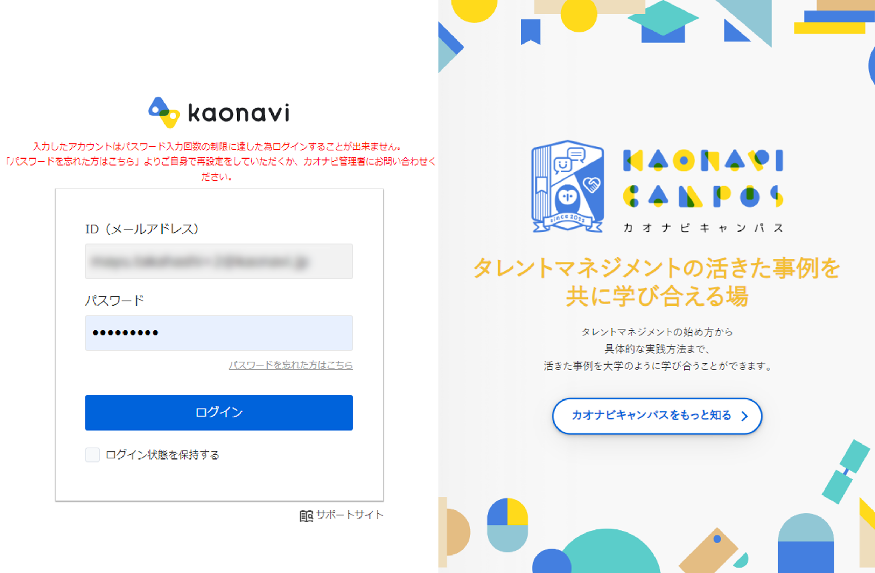
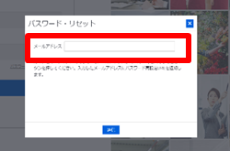
カオナビ基本機能
3. パスワードロックがかかってしまった
【管理者様向け注意点】
ダミーのメールアドレスをユーザーIDに用いている場合、こちらの方法は使えません。
別途申告いただき、ユーザー管理より管理者様でパスワードを変更してください。
① ｢パスワードを忘れた方はこちら｣をクリックします。
②ユーザー自身のメールアドレスを入力します。
【管理者様向け注意点】
パスワードルールは、管理者機能「パスワード設定」で設定できます。
③届いたメールに記載のURLをクリックします。
④パスワード入力画面で新しいパスワードを入力することで
再設定可能です。
TIPS
パスワードについて
パスワードの入力回数の上限に達した場合ロックされてログインすることが出来なくなります。
※パスワード入力回数の上限値は、貴社パスワードルールに準じます。
再設定用のURLは24時間有効です。 24時間以内にアクセスしない場合はURLが無効になります。

Slide 10
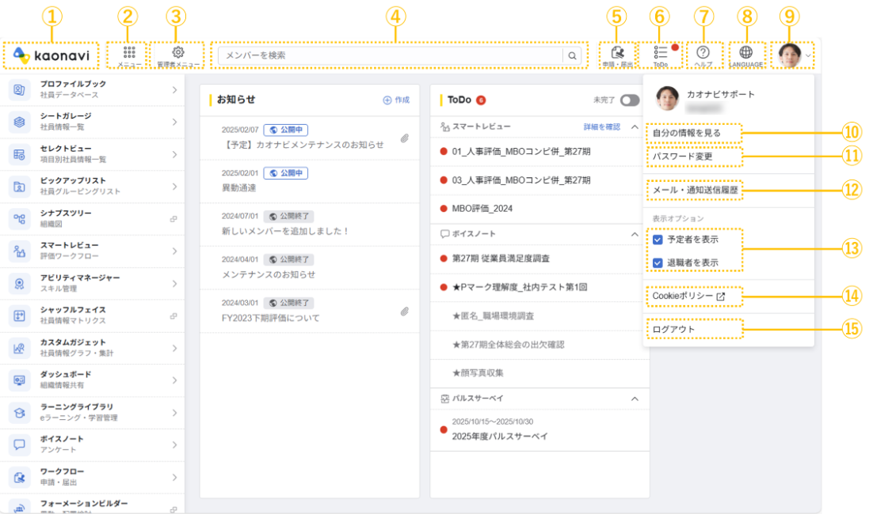
管理者により機能・メニューの利用が制限されている場合、
一部の画面表示が異なることがあります。
カオナビ基本機能
4. 画面説明（TOP）
●グローバルナビゲーションとは
グローバルナビゲーションは、カオナビにログインすると画面上部に常時表示されているメニューのことです。
以下の2種類があります。
・ユーザーアカウントメニュー ： 画面右側の顔写真が表示されている部分です。顔写真をクリックすると、操作メニューが表示されます。
・グローバルナビゲーションメニュー ： 画面上部に常時表示されている各機能へのリンクをまとめたメニュー一覧です。
①カオナビトップボタン | カオナビトップ画面が表示されます。
②メニューボタン | メニュー（各機能へのリンク）が表示されます。
③管理者メニューボタン | 管理者権限を持っている方のみ表示されます。
④メンバー検索 | 入力した内容に合致するメンバーを検索します。
⑤申請・提出 | ワークフローの申請フォーム一覧を表示します。
⑥To Doリスト | ユーザーのやることリストが表示されます。
⑦サポートサイトへのリンク | サポートサイトが表示されます。 ※管理者権限を持っている方のみ表示されます。
⑧言語切り替え | 表示言語を切り替えます。 ※オプション機能のため利用にはお申込みが必要です
⑨ユーザーアカウントメニュー | ユーザーアカウントメニューが表示されます。
⑩自分の情報を見る | ログインユーザー自身のプロファイルブックが表示される
⑪パスワード変更 | パスワードを変更します。
⑫メール・通知送信履歴 | メール・通知送信履歴を一覧で確認できます。
⑬表示オプション | 予定者・退職者の表示・非表示を切り替えます。
⑭Cookieポリシー | カオナビのCookieポリシーへのリンクです。
⑮ログアウト | ログイン中のカオナビをログアウトします。

Slide 11
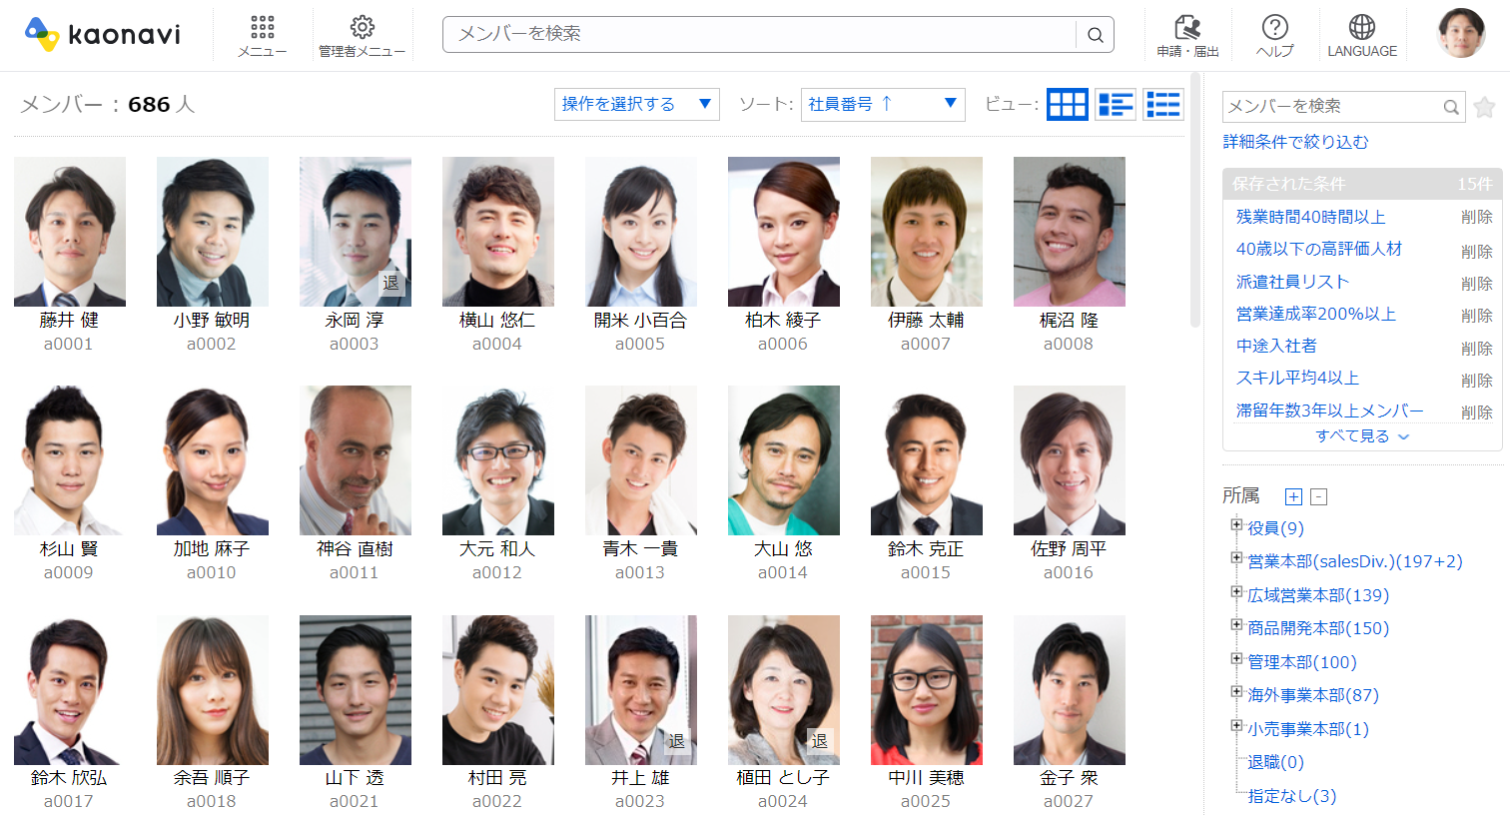
管理者により機能・メニューの利用が制限されている場合、
一部の画面表示が異なることがあります。
カオナビ基本機能
4. 画面説明（TOP）
4-1. トップ画面を表示する
①『カオナビトップボタン』をクリックします。
②カオナビトップ画面が表示されます。

Slide 12
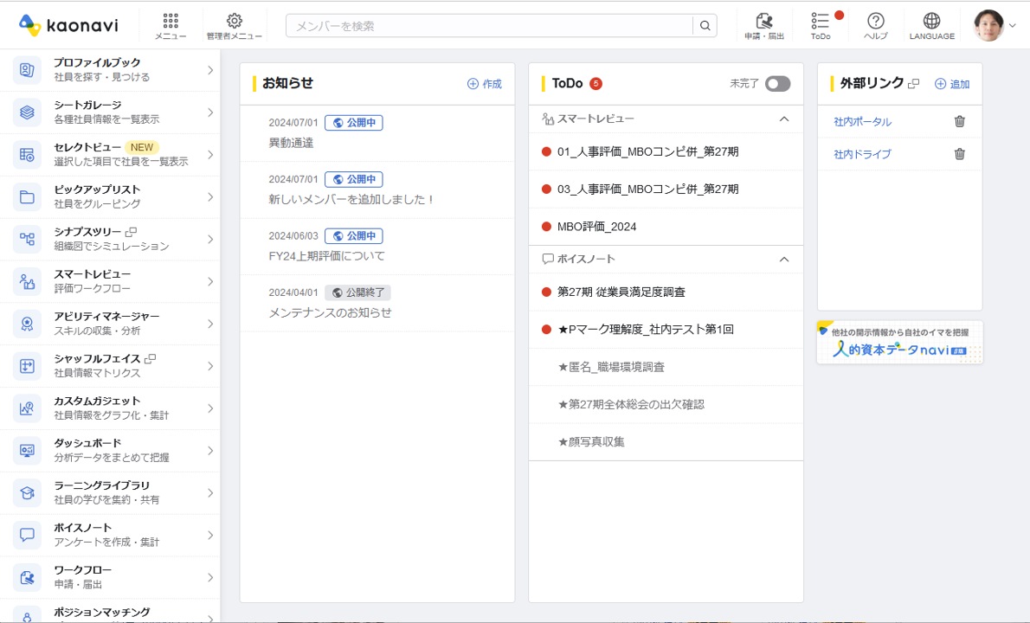
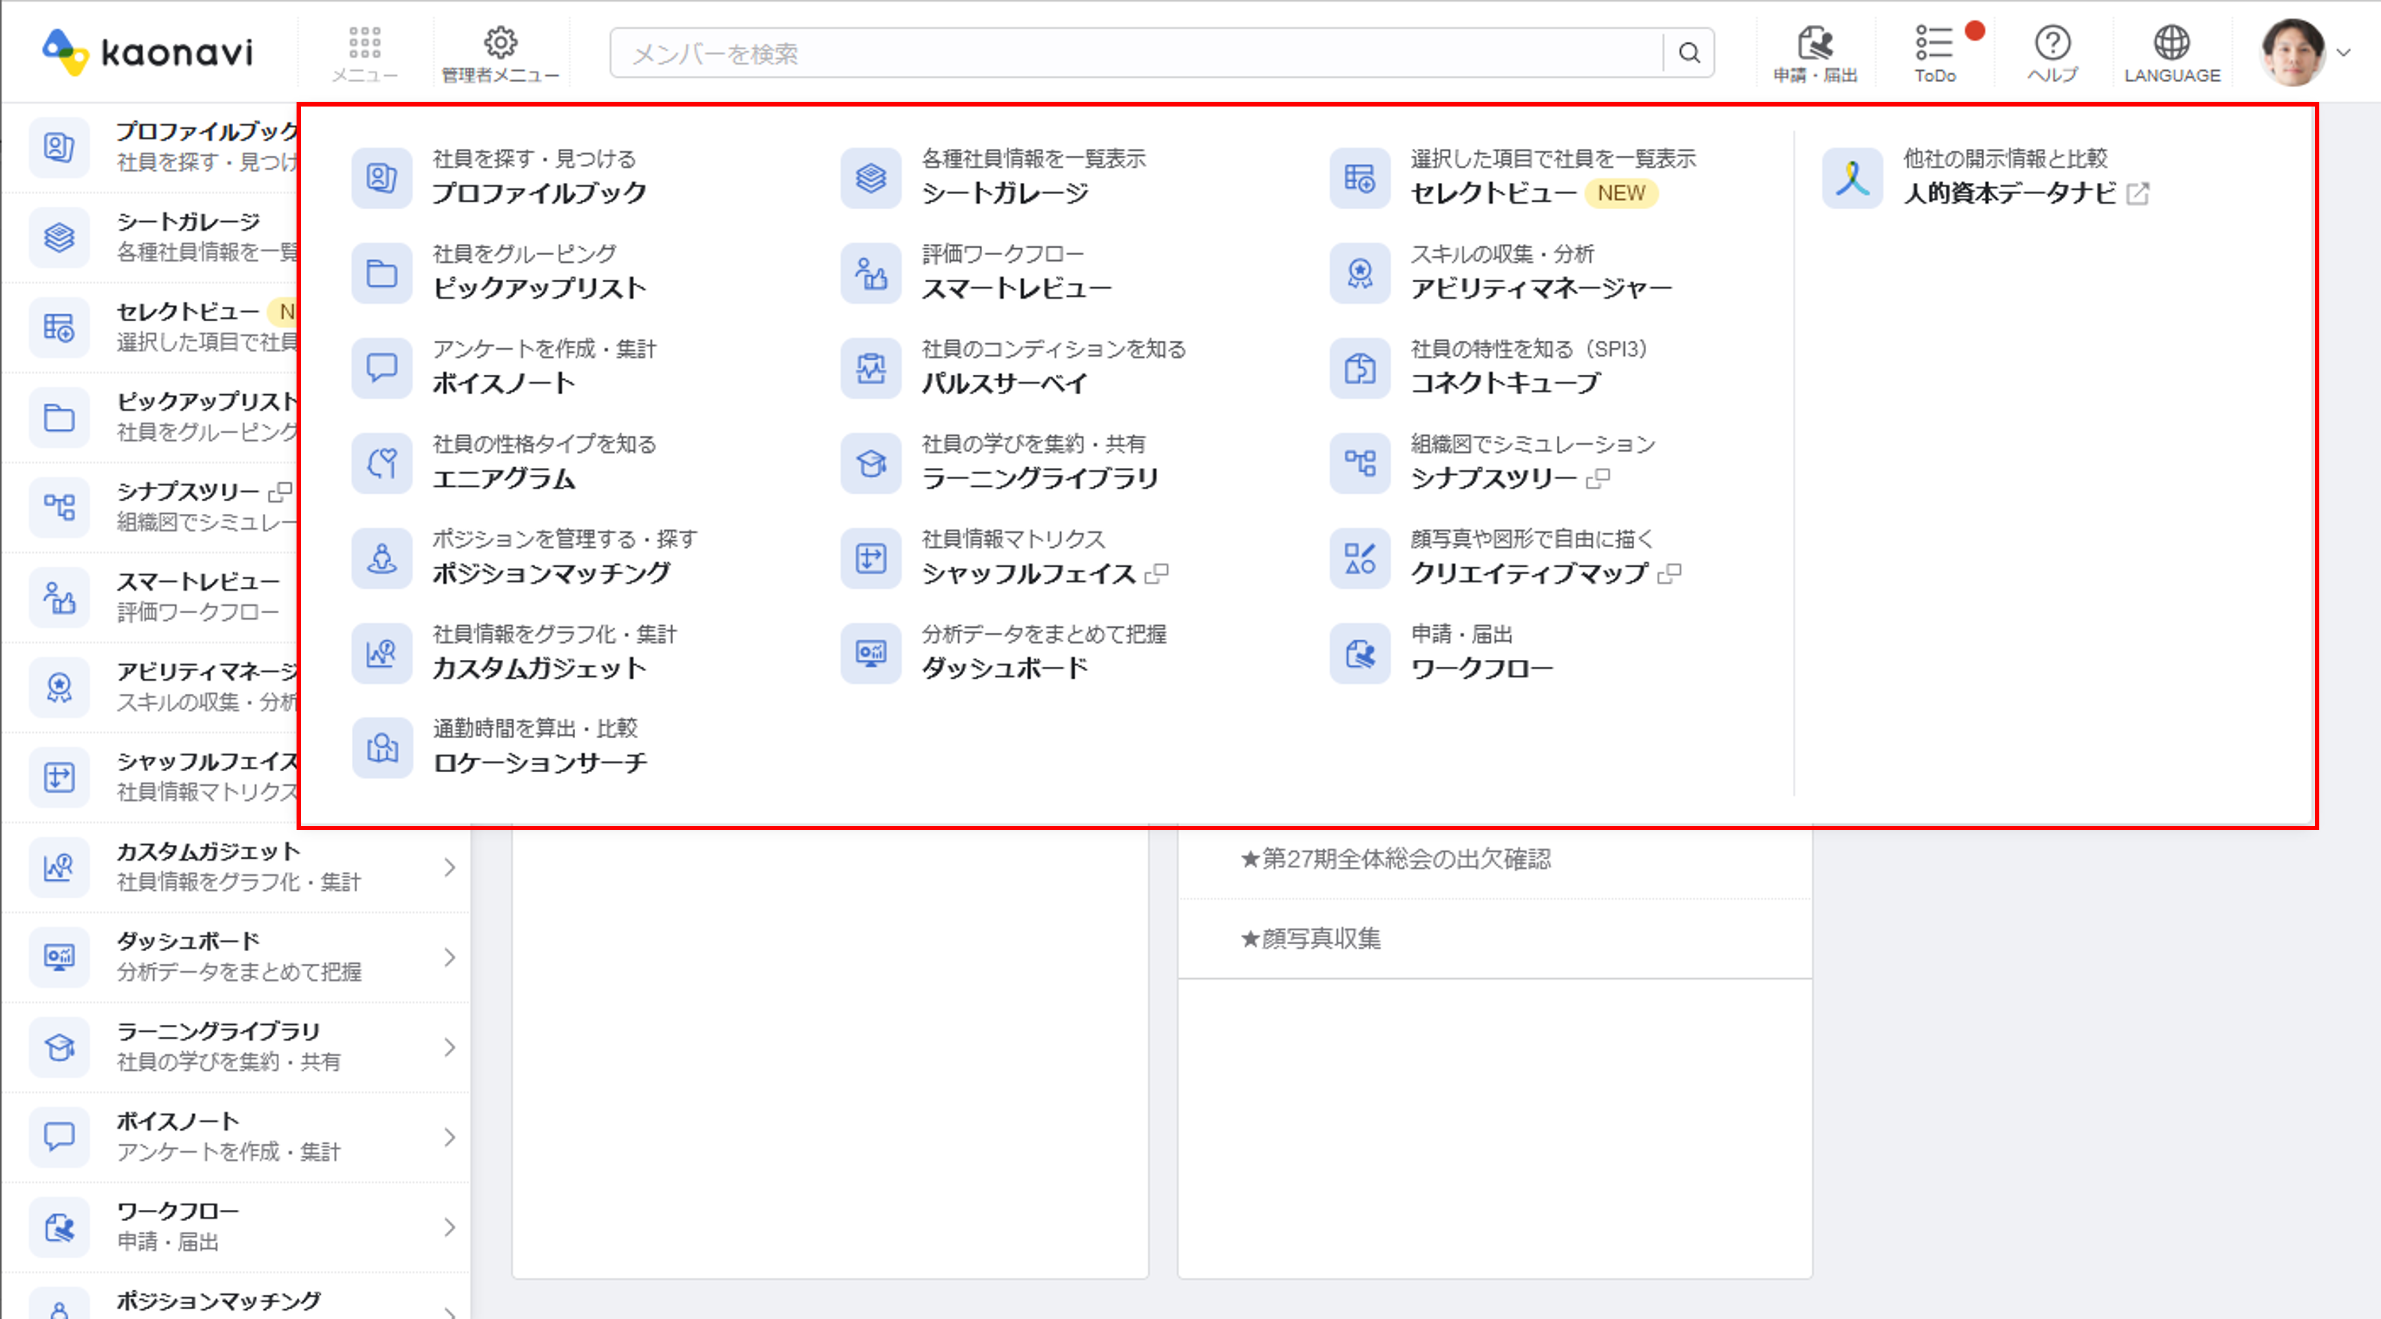
管理者により機能・メニューの利用が制限されている場合、
一部の画面表示が異なることがあります。
カオナビ基本機能
4. 画面説明（TOP）
4-2. メニュー画面を表示する
① をクリックします。
②各機能へのリンクが表示されるので、利用したい機能名をクリックします。

Slide 13

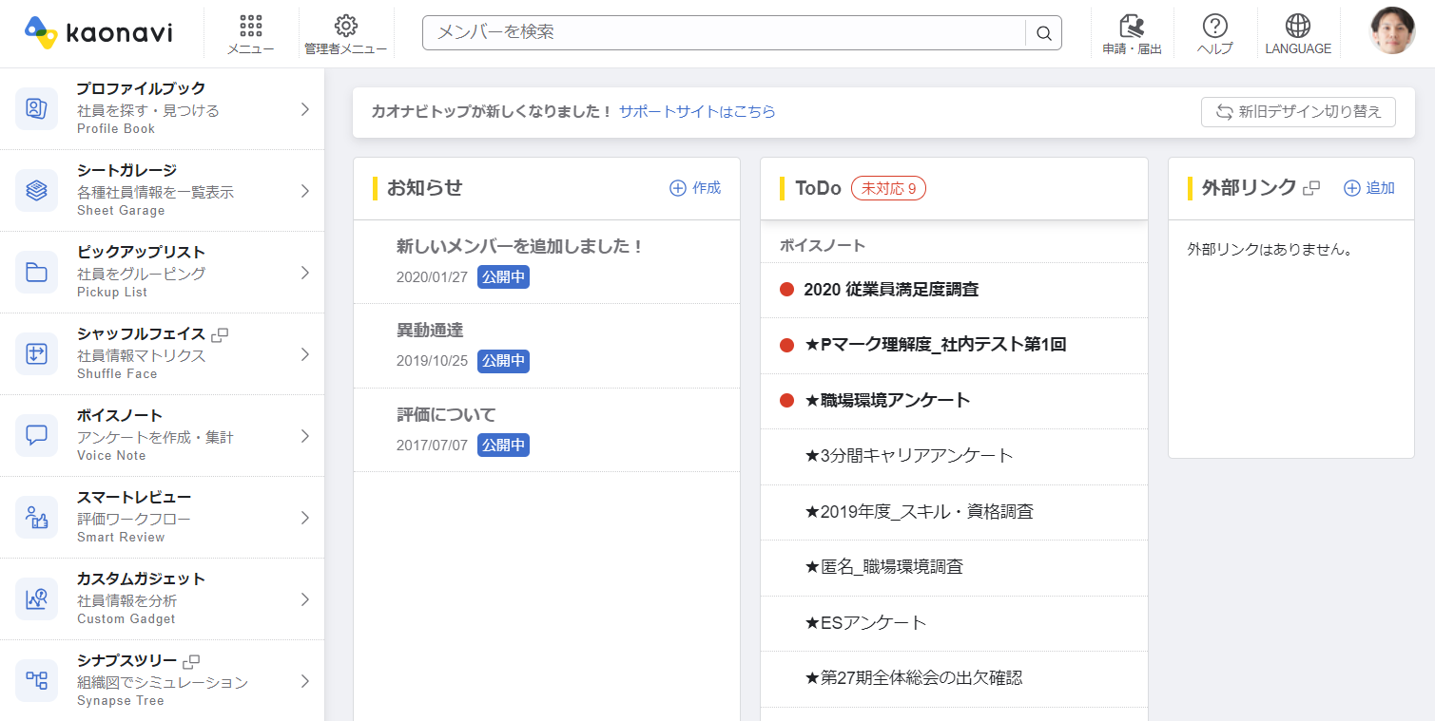
管理者により機能・メニューの利用が制限されている場合、
一部の画面表示が異なることがあります。
カオナビ基本機能
4. 画面説明（TOP）
4-3. メンバーを検索する
①「メンバーを検索」ウィンドウに検索したいキーワードを入力し、 を クリックします。検索対象はメンバーの基本情報です。
キーワード検索 | キーワードを入力して検索します。 【例】氏名、役職、保有資格など
AND検索 | スペース区切りで複数のキーワードを入力する ※同一項目内のAND検索となります。 「藤井 健」と入力し「藤井 健」さんを絞り込むことはできます（いずれも氏名項目のため）。 「営業本部 課長」の絞り込みはできません（所属と役職で検索対象項目が異なるため）。
OR検索 | パイプ（┃）区切りで複数キーワードを入力して検索します。 【例】藤井┃小野 ※パイプ（|）は半角で入力してください。また、パイプの前後に半角スペースを入れてください。
②検索結果が表示されます。

Slide 14
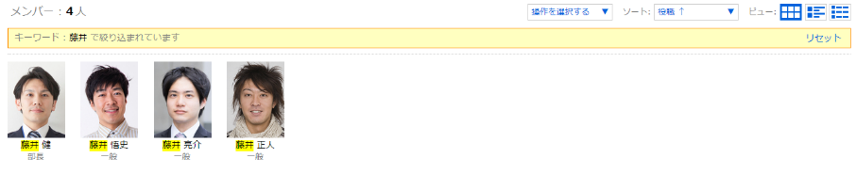
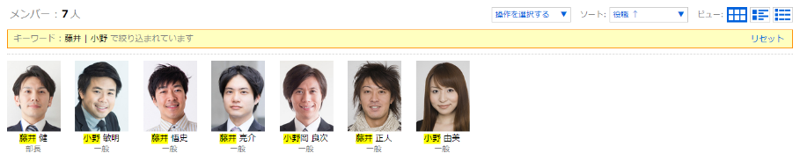
管理者により機能・メニューの利用が制限されている場合、
一部の画面表示が異なることがあります。
カオナビ基本機能
4. 画面説明（TOP）
4-3. メンバーを検索する
【キーワードで検索した場合】（例）「藤井」で検索
【OR検索をした場合】（例）「藤井 | 小野」で検索
基本情報に「藤井」を含むメンバーが検索結果に表示されます。
基本情報に「藤井」または「小野」を含むメンバーが検索結果に表示されます。
AND検索の場合はスペース区切りで複数のキーワードを入力してください。
※同一項目内のAND検索となります。

Slide 15
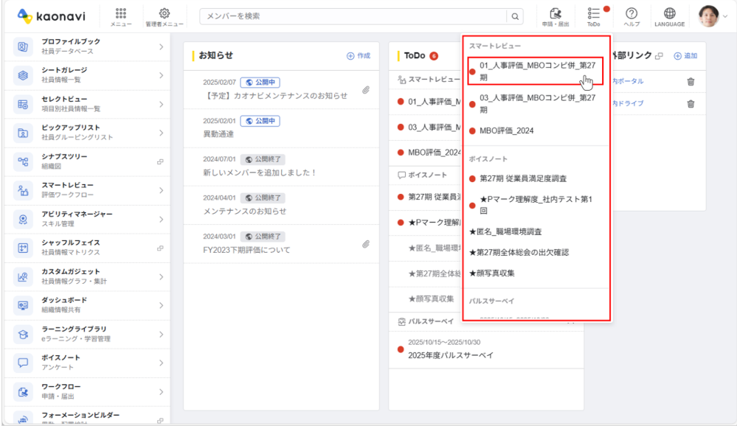
管理者により機能・メニューの利用が制限されている場合、
一部の画面表示が異なることがあります。
カオナビ基本機能
5. ToDoリストを表示する
①回答したいイベント名をクリックし、回答画面に移動します。
要対応のイベントがある場合、メニューに赤い丸が表示されます。ログインユーザーが対応すべきイベントが一覧で表示されます。
【To Doリストに表示される内容は以下の通りです】
①スマートレビュー | 対応が終わると赤い丸が消えます。 イベントが実施されている間は表示が継続します。イベントが開始前または終了されている時は表示されません。
②ボイスノート | 対応が終わると赤い丸が消えます。 イベントが実施されている間は表示が継続します。イベントが開始前または終了されている時は表示されません。
③コネクトキューブ | 対応が終わるとTo Doリストから削除されます。
④パルスサーベイ | 対応が終わると赤い丸が消えます。 調査が実施されている間は表示が継続します。調査が開始前または終了されている時は表示されません。
⑤ワークフロー | 対応が終わるとTo Doリストから削除されます。
⑥アビリティマネージャー | 対応が終わると赤い丸が消えます。 イベントが実施されている間は表示が継続します。 イベントが非公開の時は表示されません。
⑦エニアグラム | 対応が終わるとTo Doリストから削除されます。

Slide 16
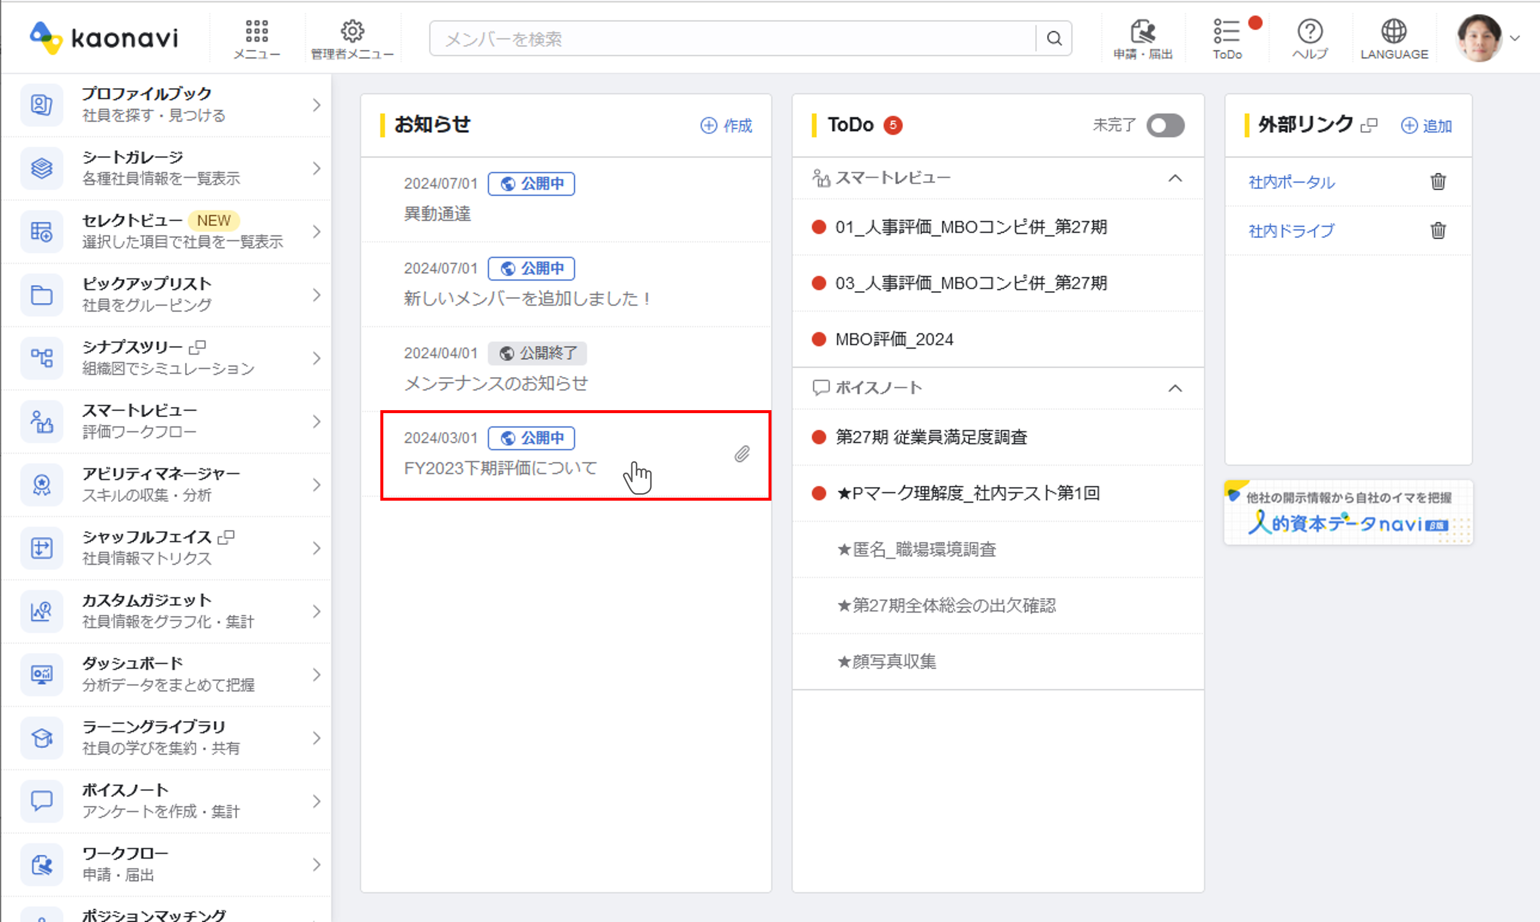
カオナビ基本機能
6.お知らせ機能
6-1. お知らせとは
「お知らせ」は、カオナビにログインしたユーザーに対しお知らせを表示する機能です。ユーザーに周知したい内容などがある場合、「お知らせ」機能を使うと便利です。
管理者（Adm）ユーザーと権限を付与された一般ユーザーがお知らせ情報を追加・編集・削除することができます。
6-2. お知らせを表示する
①お知らせの内容を確認したい時は、閲覧したいお知らせのタイトルをクリックします。

Slide 17

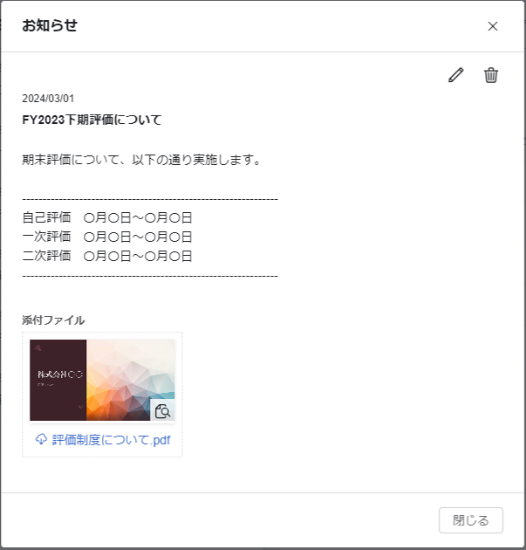
管理者により機能・メニューの利用が制限されている場合、
一部の画面表示が異なることがあります。
カオナビ基本機能
6.お知らせ機能
6-2. お知らせを表示する
②お知らせの内容が表示されます。
③お知らせを閉じる場合は右上の をクリックします。
TIPS
未読のお知らせには赤丸が付きます。クリックし内容を確認すると赤丸が消えます。

Slide 18
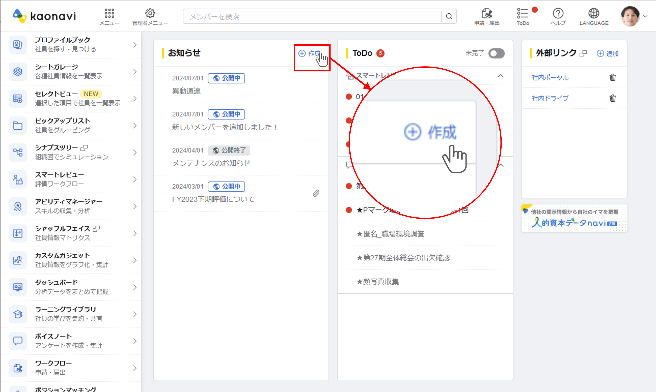
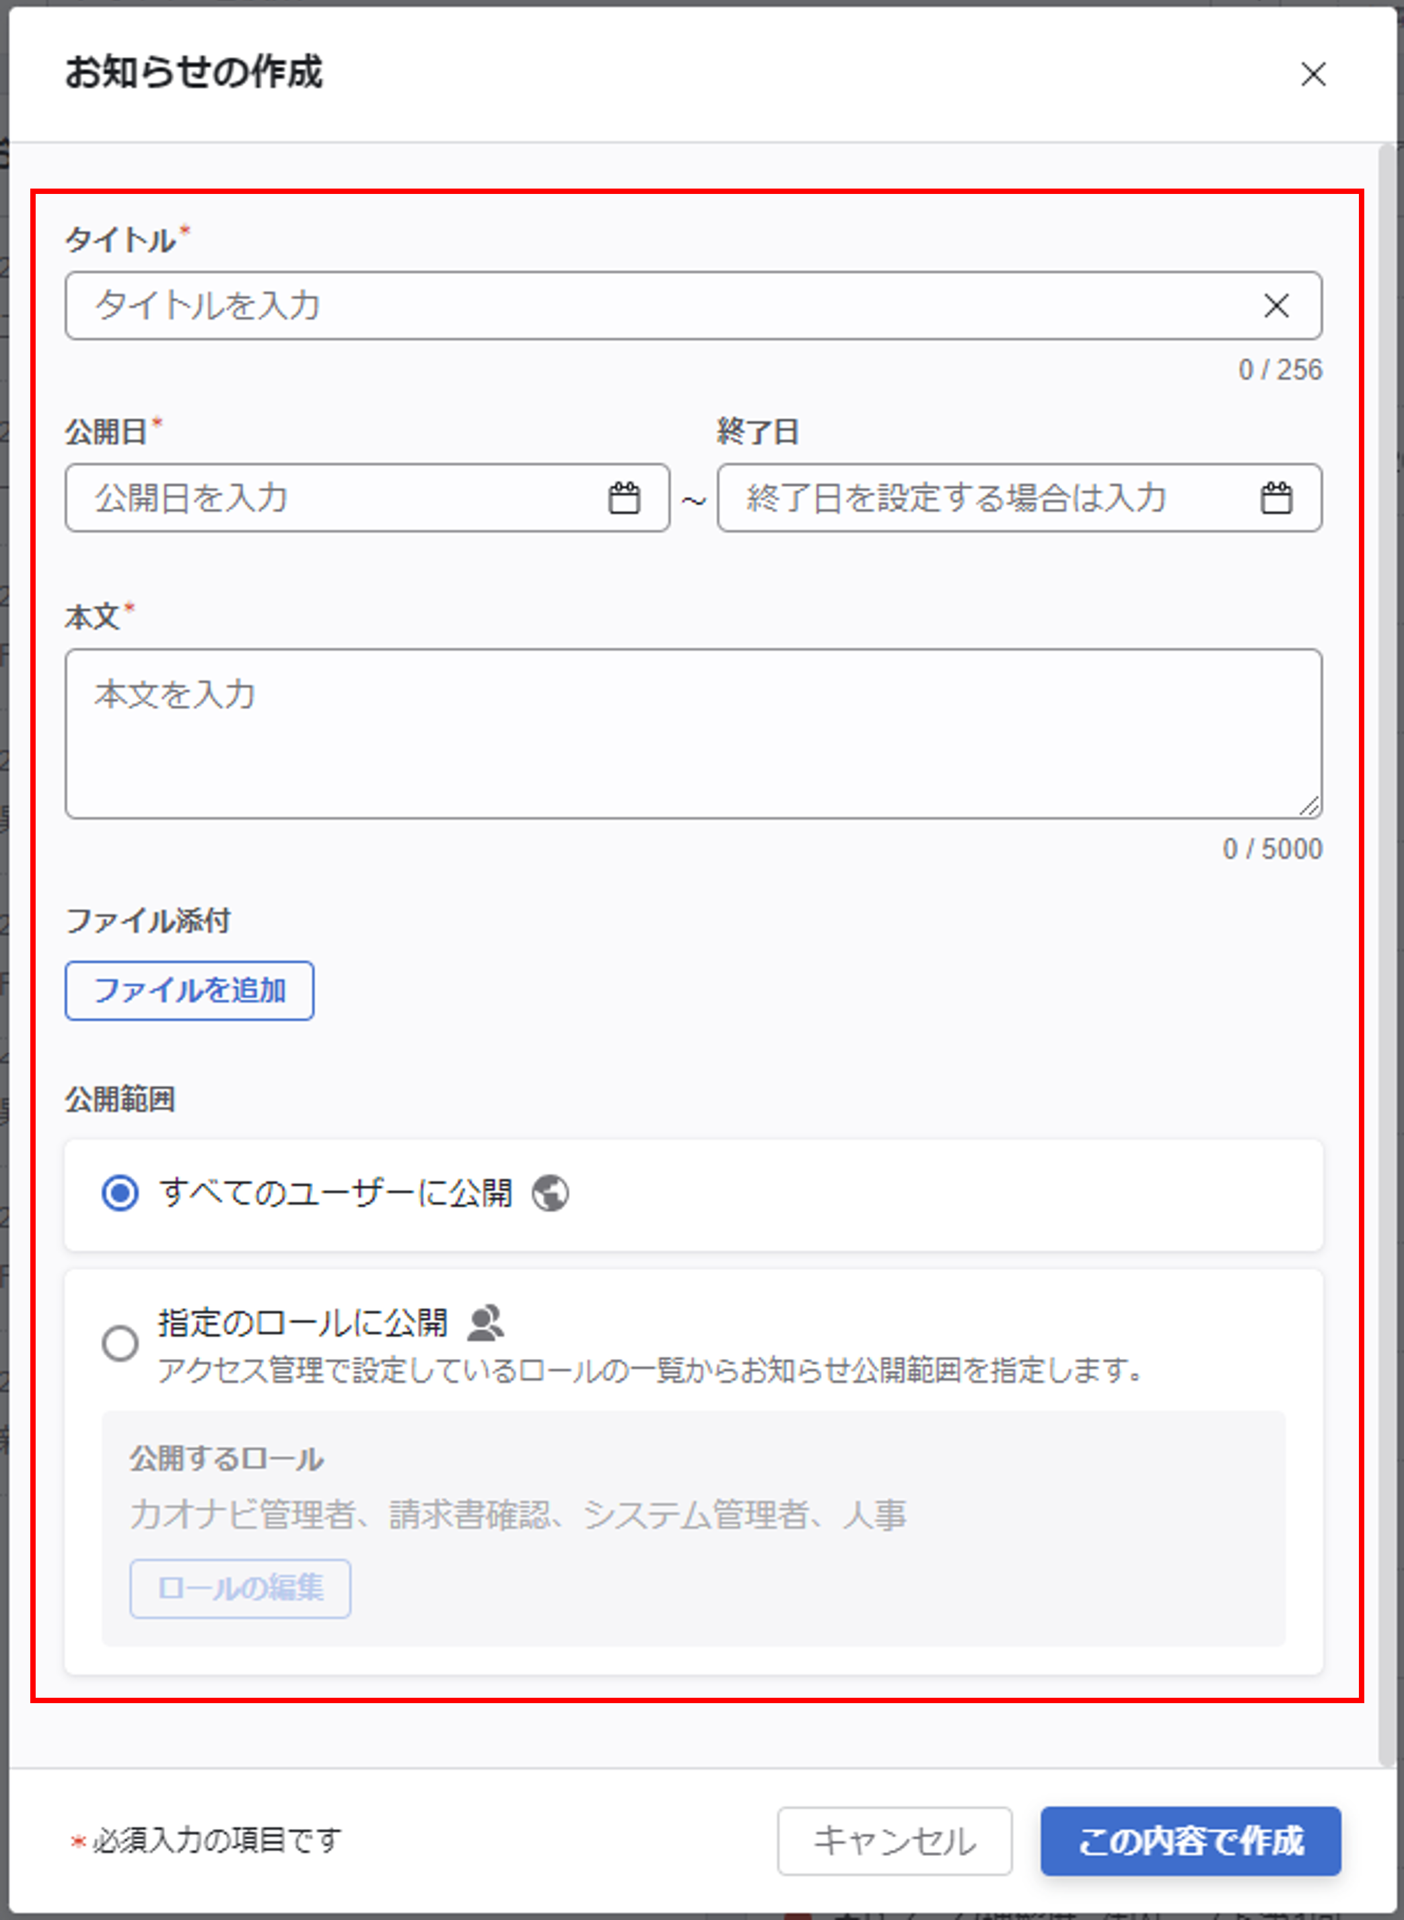
管理者により機能・メニューの利用が制限されている場合、
一部の画面表示が異なることがあります。
カオナビ基本機能
6.お知らせ機能
6-3. お知らせを追加する
※「お知らせ追加」権限がある場合に利用可能です。
①TOP画面右側の をクリックします。
②お知らせの内容を入力します。

Slide 19
管理者により機能・メニューの利用が制限されている場合、
一部の画面表示が異なることがあります。
カオナビ基本機能
6.お知らせ機能
6-3. お知らせを追加する
【入力項目】
項目名 | 内容 | 備考
タイトル | お知らせのタイトルを入力します。
公開日時 | お知らせの公開を開始する日時を設定します。 | 公開日時になると自動的にお知らせの公開を開始します。
終了日時 | お知らせの公開を終了する日時を設定します。 | 終了日時になると自動的にお知らせの公開を終了します。
本文 | お知らせ本文を入力します。
ファイル添付 | 添付したいファイルを追加 | 画像（jpeg jpg gif png）は、サムネイルとして表示され、プレビューできます PDFは、サムネイルとして表示され、別タブでプレビューできます
公開範囲 | 「すべてのユーザーに公開」または「指定のロールに公開」を選択します
カオナビスマートフォンアプリのプッシュ通知 | 「公開時にプッシュ通知を送信する」にチェック | お知らせ公開時、カオナビスマートフォンアプリをインストールした端末にプッシュ通知を送信できます※この項目を表示するには事前の設定が必要です
TIPS
お知らせを編集できるユーザーは、自身で作成したお知らせだけでなく全てのお知らせ（公開予定／公開中／公開終了に関わらず）を 編集･削除できます。

Slide 20


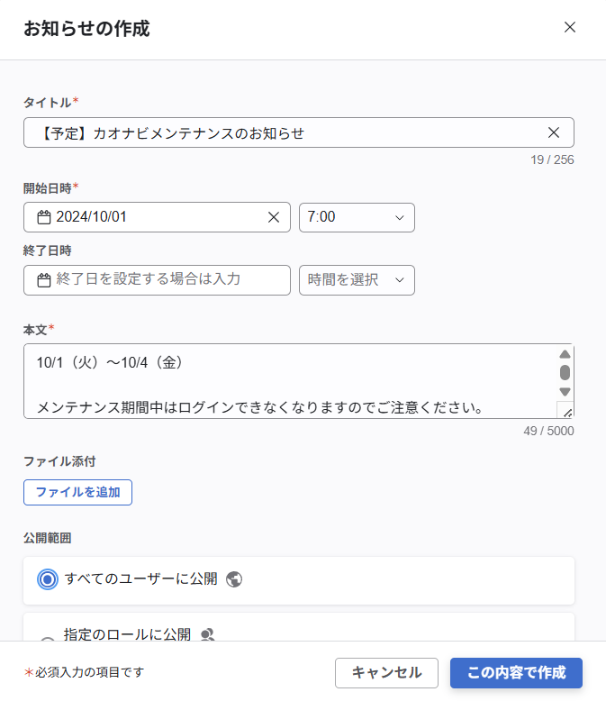
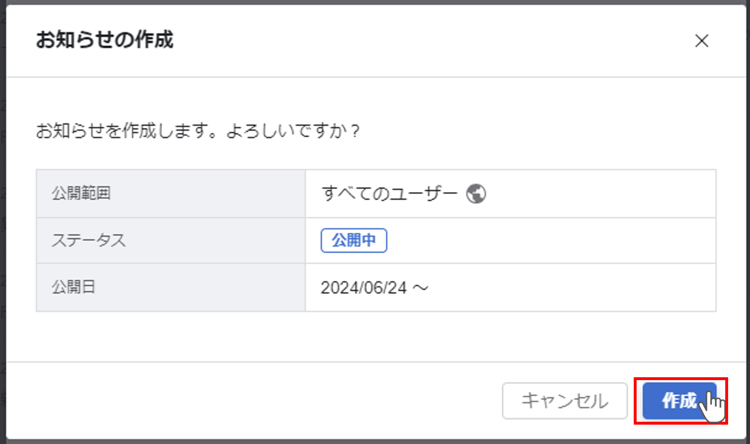
管理者により機能・メニューの利用が制限されている場合、
一部の画面表示が異なることがあります。
カオナビ基本機能
6.お知らせ機能
6-3. お知らせを追加する
③入力を完了したら をクリックします。
④確認メッセージが表示されます。 をクリックします。

Slide 21
管理者により機能・メニューの利用が制限されている場合、
一部の画面表示が異なることがあります。
カオナビ基本機能
6.お知らせ機能
6-3. お知らせを追加する
作成直後のお知らせのステータスは、設定した公開日・終了日により変わります。
公開日が当日以前の時 | 公開中（作成後すぐに公開される）
公開日が翌日以降の時 | 公開予定（公開日まで公開されない）
終了日が前日以前の時 | 公開終了（公開されない）
作成後は、お知らせのステータスが当日の日付に合わせて自動で変更されます。
当日が公開日以降かつ終了日以前 | 公開中（公開される）
公開日以前 | 公開予定（公開されない）
公開日が終了日以降だったら | 公開終了（公開されない）

Slide 22

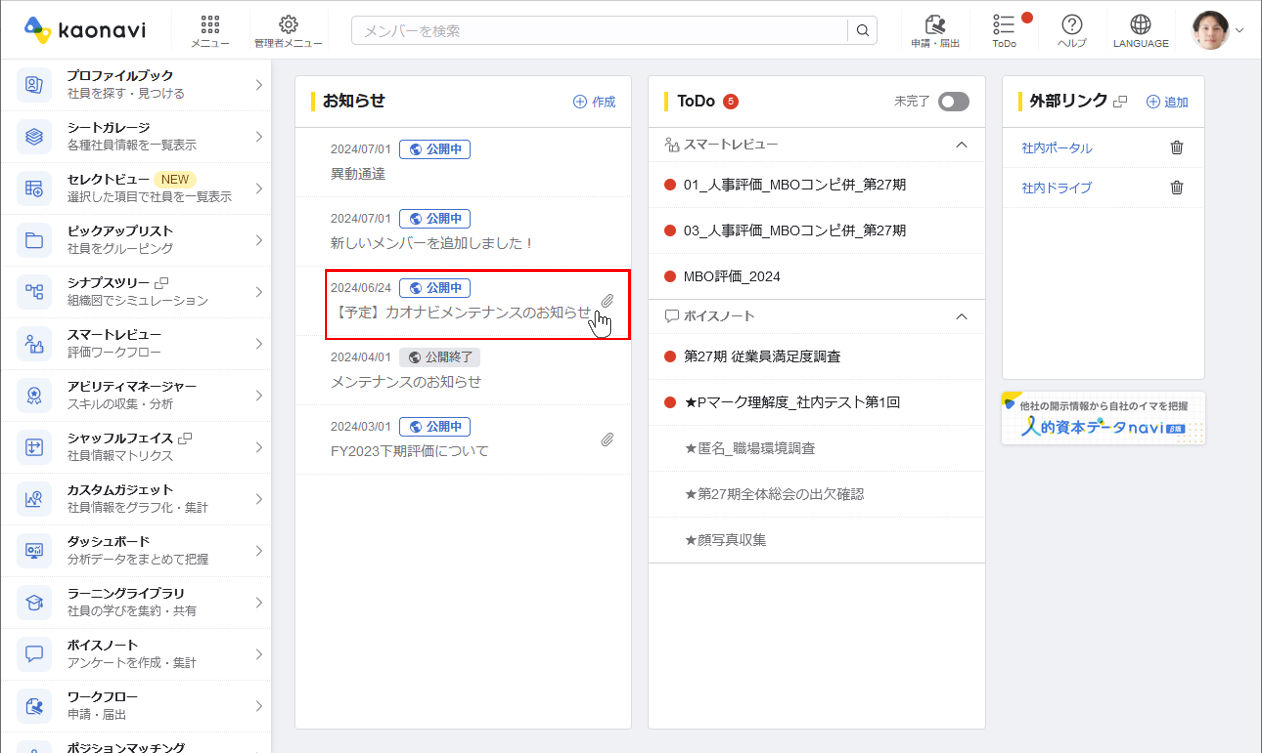
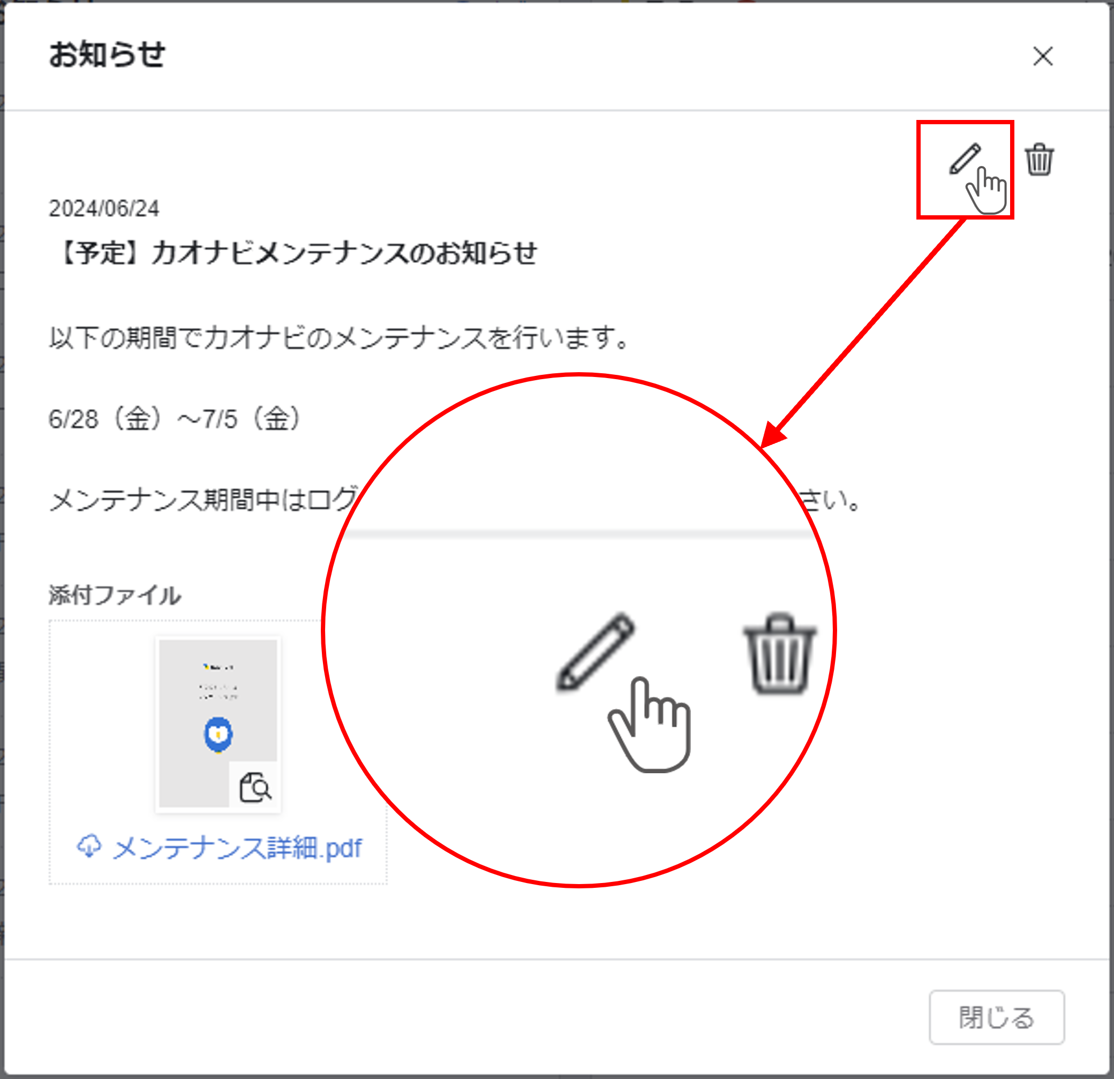
管理者により機能・メニューの利用が制限されている場合、
一部の画面表示が異なることがあります。
カオナビ基本機能
6.お知らせ機能
6-4. お知らせを編集する
※「お知らせ追加」権限がある場合に利用可能です。
①編集したいお知らせのタイトルをクリックします。
② をクリックします。編集画面に切り替わります。
TIPS
お知らせの編集について
お知らせの編集を行うと、自分以外のすべてのユーザーの画面にも反映されます。

Slide 23


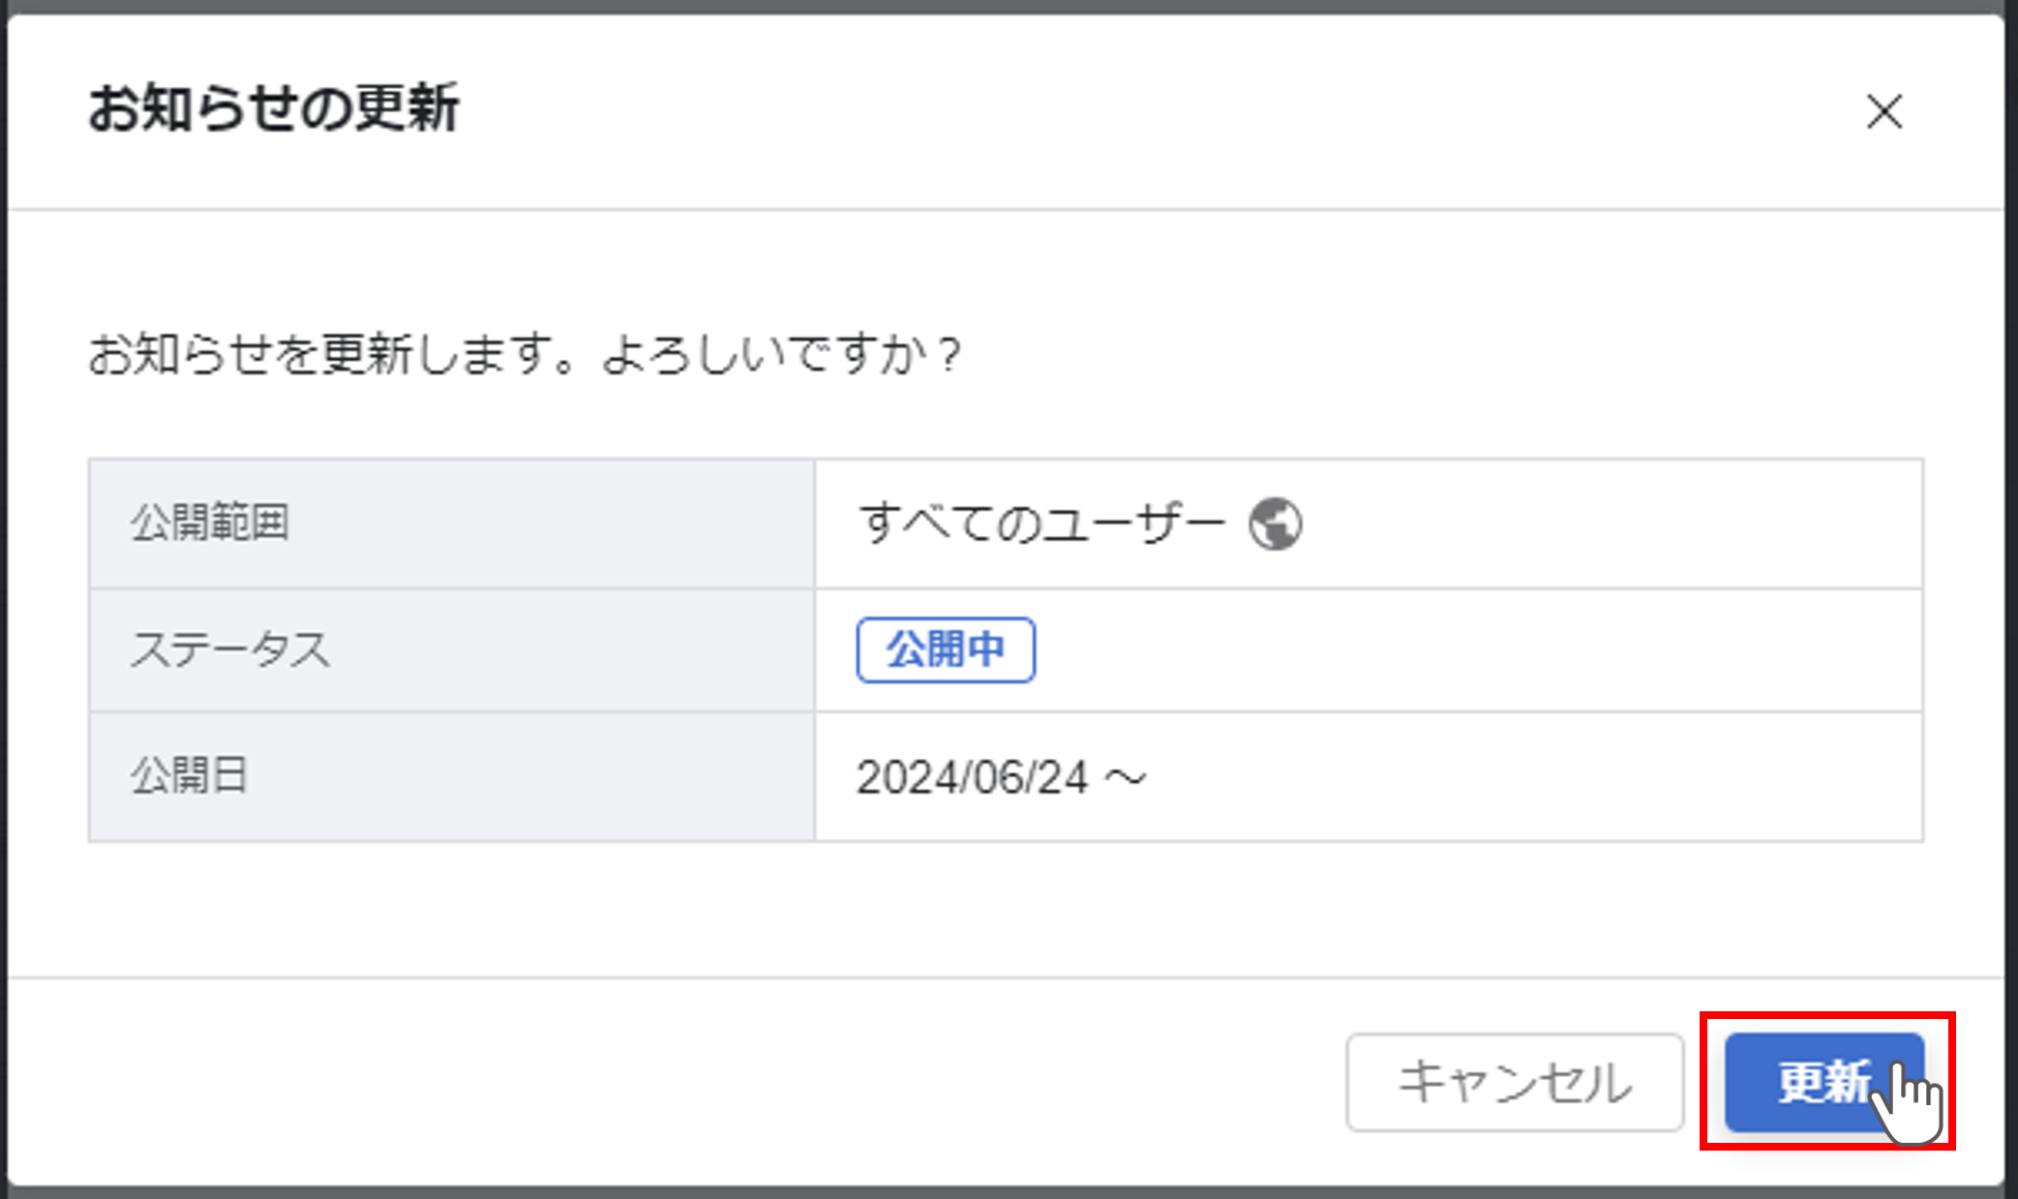
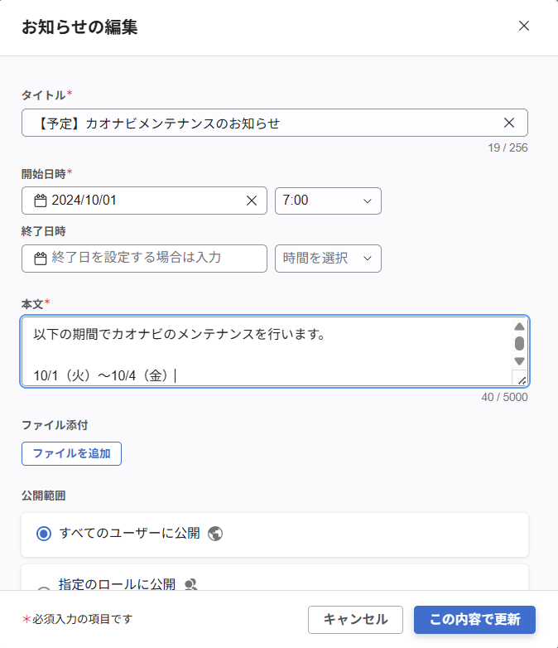
管理者により機能・メニューの利用が制限されている場合、
一部の画面表示が異なることがあります。
カオナビ基本機能
6.お知らせ機能
6-4. お知らせを編集する
③内容を編集し、編集が完了したら をクリックします。
④確認メッセージが表示されます。 をクリックします。

Slide 24

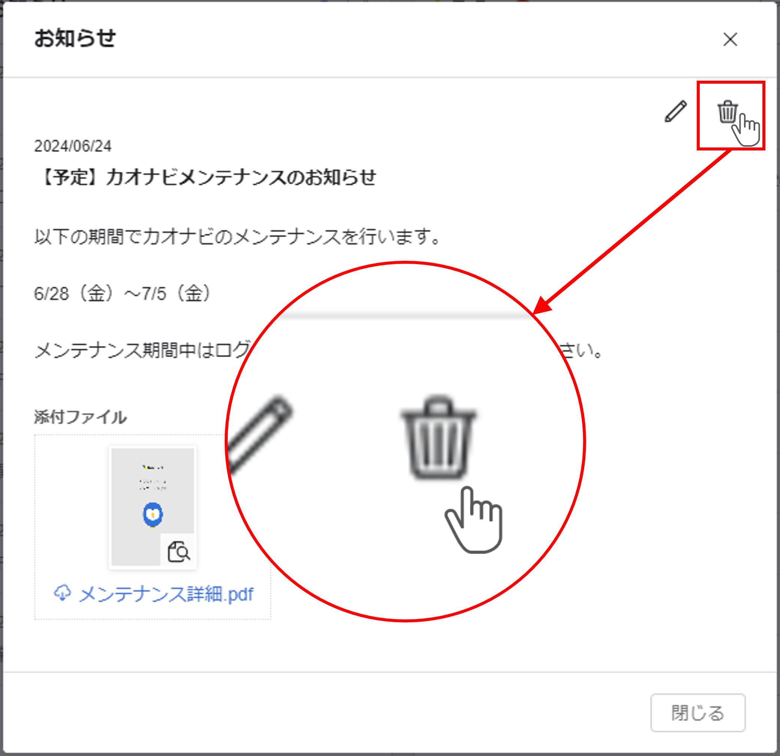
管理者により機能・メニューの利用が制限されている場合、
一部の画面表示が異なることがあります。
カオナビ基本機能
6.お知らせ機能
6-5. お知らせを削除する
※「お知らせ追加」権限がある場合に利用可能です。
①削除したいお知らせのタイトルをクリックします。
② をクリックします。
TIPS
お知らせの削除について
お知らせの削除を行うと、自分以外のすべてのユーザーの画面にも反映されます。

Slide 25

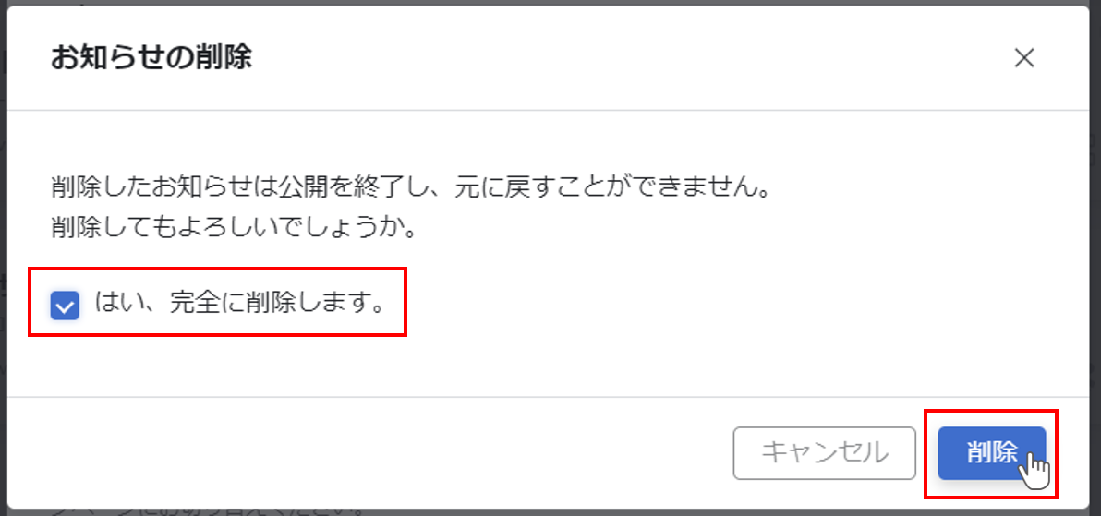
管理者により機能・メニューの利用が制限されている場合、
一部の画面表示が異なることがあります。
カオナビ基本機能
6.お知らせ機能
6-5. お知らせを削除する
③「確認メッセージ」を確認し、問題がなければ「はい、完全 に削除します。」にチェックを付けます。
をクリックします。

Slide 26
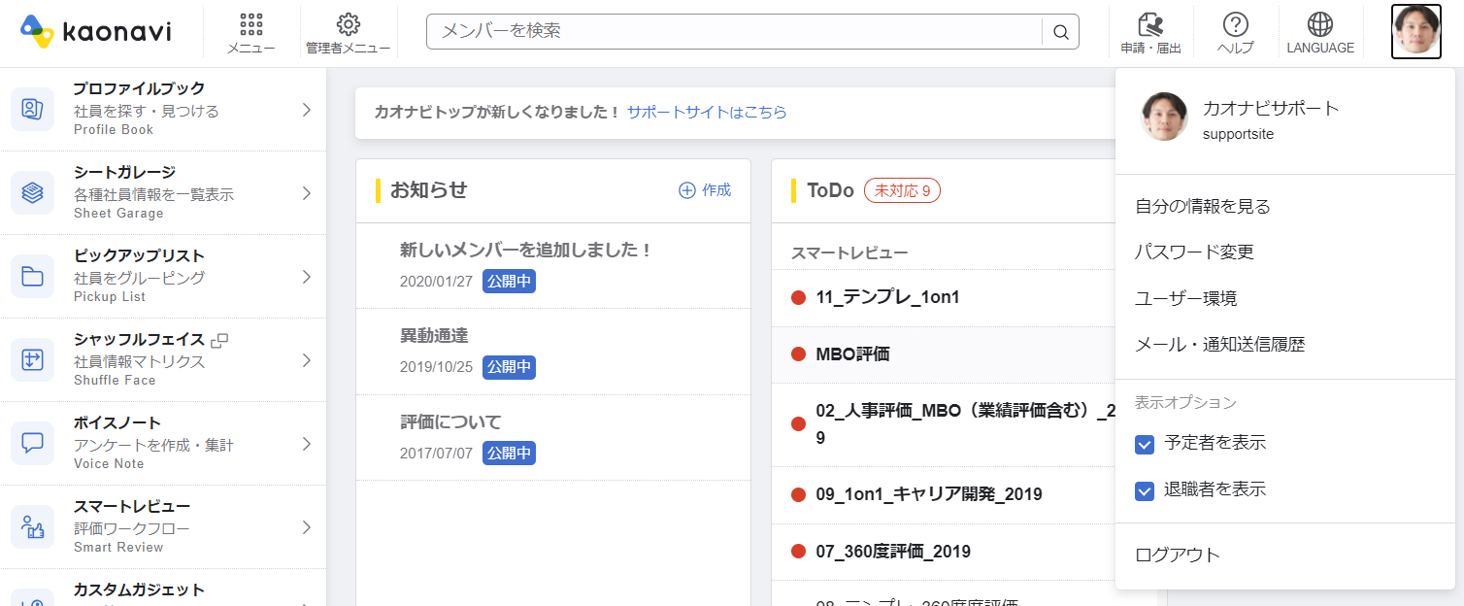
管理者により機能・メニューの利用が制限されている場合、
一部の画面表示が異なることがあります。
カオナビ基本機能
7．ユーザーアカウントメニュー
7-1. 予定者・退職者の表示を切り替える
※「予定者」「退職者」の閲覧権限がある場合に利用可能です。
・予定者・退職者の定義は以下の通りです。
予定者：入社日が翌日以降に指定されているメンバー
退職者：退職日が昨日以前に指定されているメンバー
・予定者・退職者以外は「現職者」です。
①ユーザーアカウントメニューを開きます。
「予定者を表示」「退職者を表示」が表示されています。
（初期状態では両方にチェックが付いており、
「予定者」「退職者」「現職者」が全て閲覧できる状態です）
・ユーザーが「予定者」を閲覧できる場合、
「予定者を表示」が表示されます。
・ユーザーが「退職者」を閲覧できる場合、
「退職者を表示」が表示されます。

Slide 27
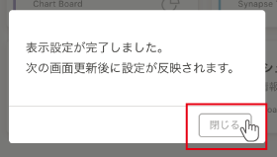
管理者により機能・メニューの利用が制限されている場合、
一部の画面表示が異なることがあります。
カオナビ基本機能
7．ユーザーアカウントメニュー
7-1. 予定者・退職者の表示を切り替える
②「退職者」を非表示にする場合、チェックボックスのチェックを外します。
③ チェックを外すと、表示設定完了のメッセージが表示され
ます。 メッセージを閉じます。
TIPS
「予定者」を非表示にする場合は、「予定者」のチェックを外します。

Slide 28
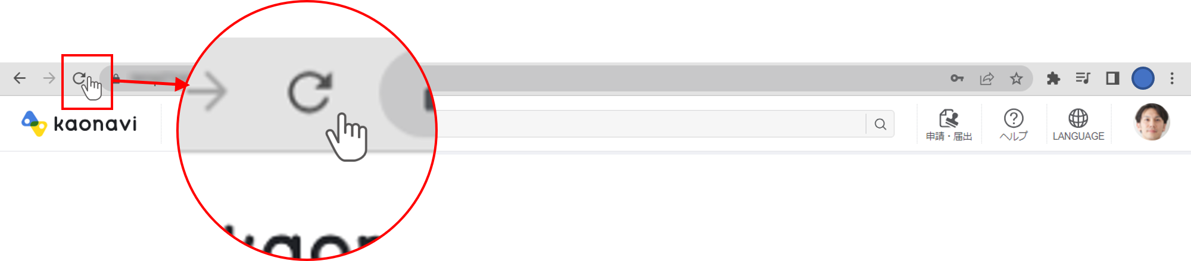
管理者により機能・メニューの利用が制限されている場合、
一部の画面表示が異なることがあります。
カオナビ基本機能
7．ユーザーアカウントメニュー
7-1. 予定者・退職者の表示を切り替える
④ブラウザの をクリックするか、
キーボードのF5キーを押して画面を再読み込みします。再読み込みすることで設定が適用され、「退職者」が表示されなくなります。
・表示・非表示の設定は、該当ユーザーのカオナビ利用機能全体に反映されます。
TIPS
一度非表示にしたものを再度表示するためには、「予定者」「退職者」の チェックを付けます
（画面の再読み込みが必要です）。

Slide 29
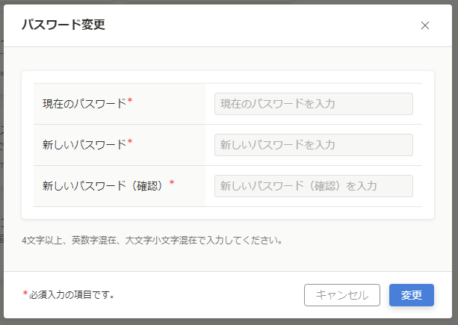
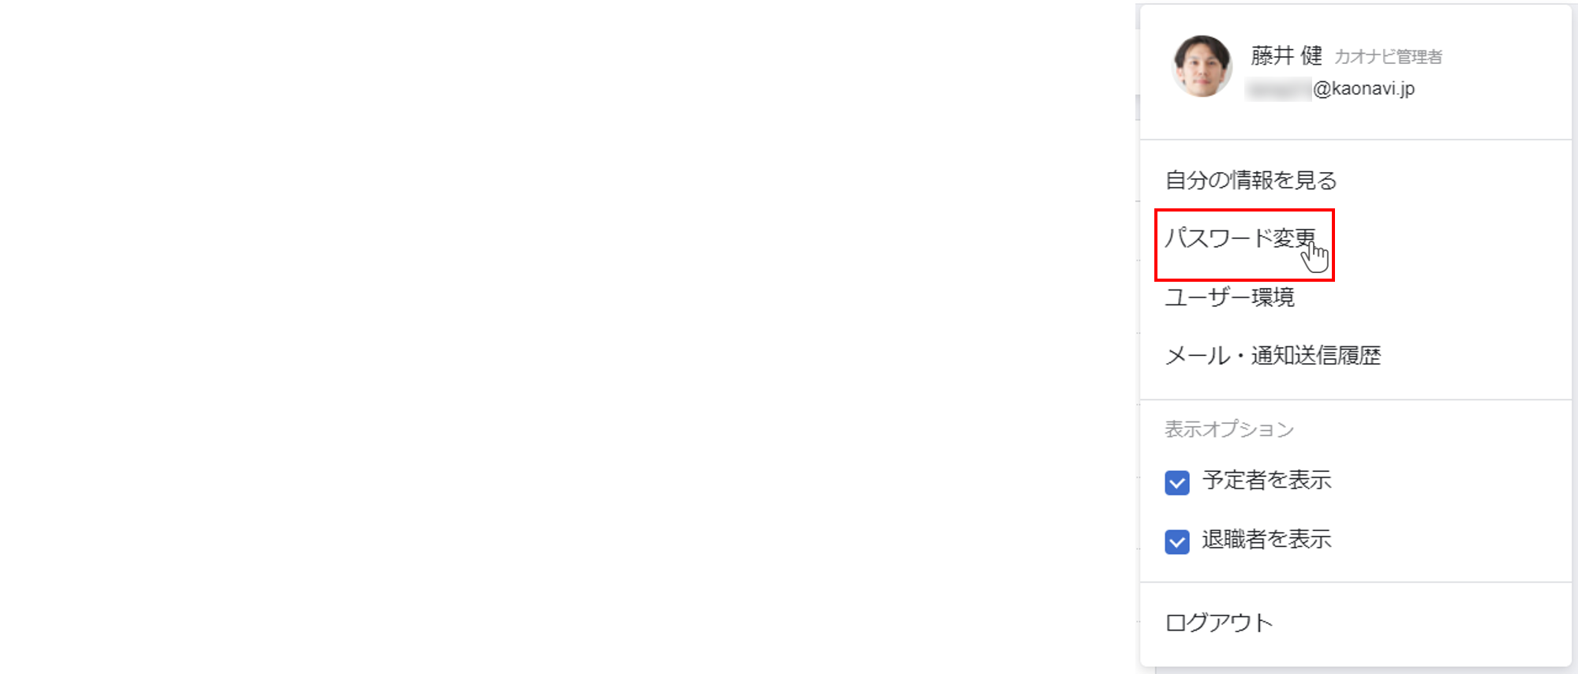
管理者により機能・メニューの利用が制限されている場合、
一部の画面表示が異なることがあります。
カオナビ基本機能
7．ユーザーアカウントメニュー
7-2. パスワードを変更する
①ユーザーアカウントメニューから「パスワード変更」をクリックします。
②ポップアップ画面が表示されるので、「現在のパスワード」「新しいパスワード」「新しいパスワード（確認）」を入力して、 をクリックします。
【管理者様向け注意点】
パスワードルールは、管理者機能「パスワード設定」で設定できます。
※パスワードに利用できる文字の条件等は、貴社パスワードルールに準じます。

Slide 30
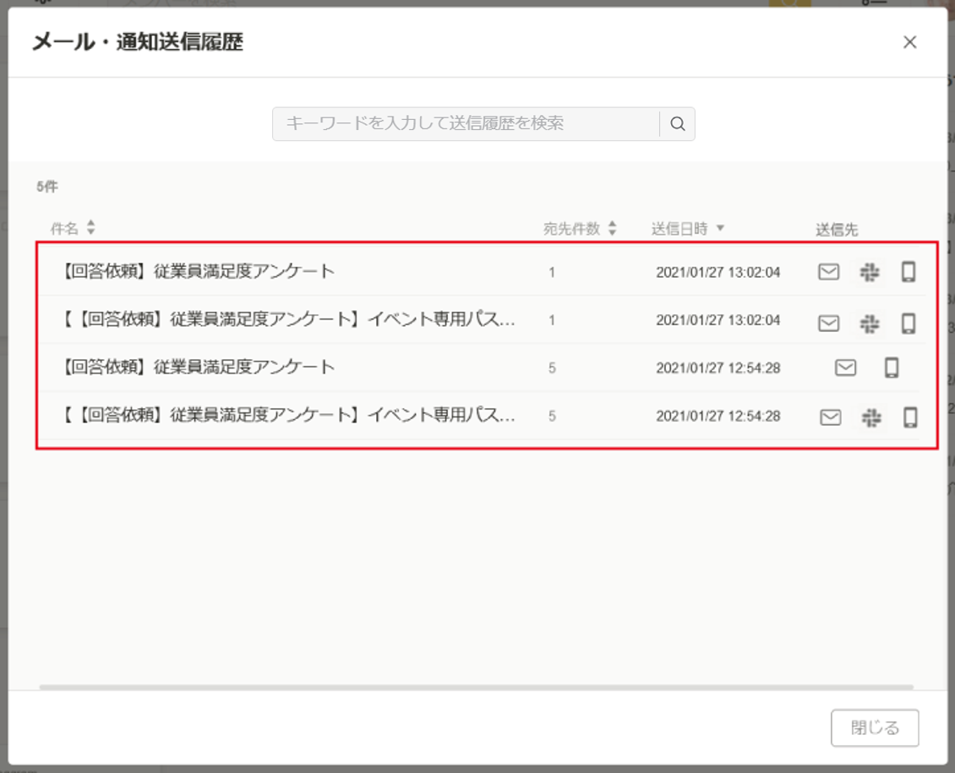
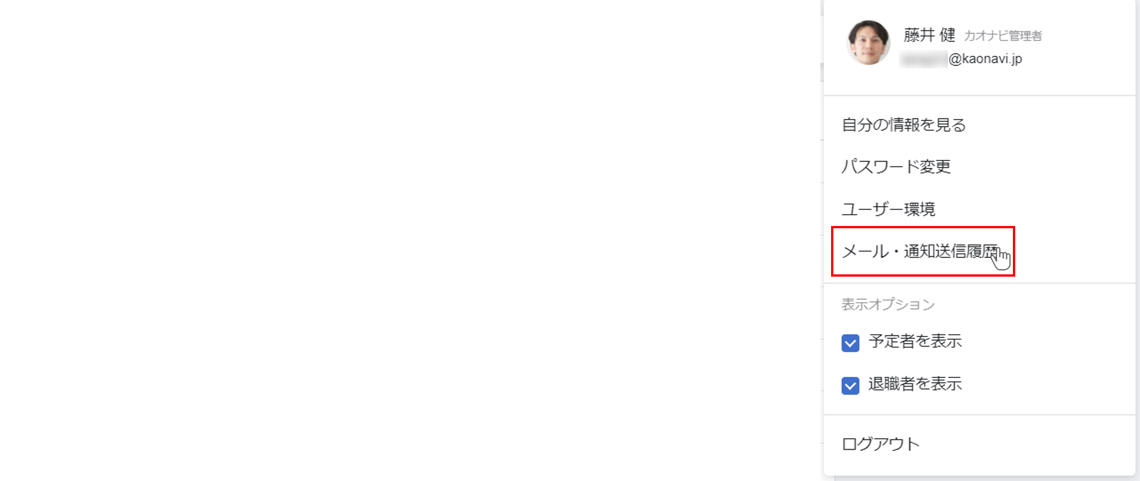
管理者により機能・メニューの利用が制限されている場合、
一部の画面表示が異なることがあります。
カオナビ基本機能
7．ユーザーアカウントメニュー
7-3. メール・通知送信履歴を確認する
※「個別メール」「一括メール」の送信権限がある場合に利用可能です。
●メール・通知送信履歴を確認する方法
①ユーザーアカウントメニューから「メール・通知送信履歴」をクリックします。
②ポップアップ画面で「メール・通知送信履歴」が一覧で表示されます。

Slide 31
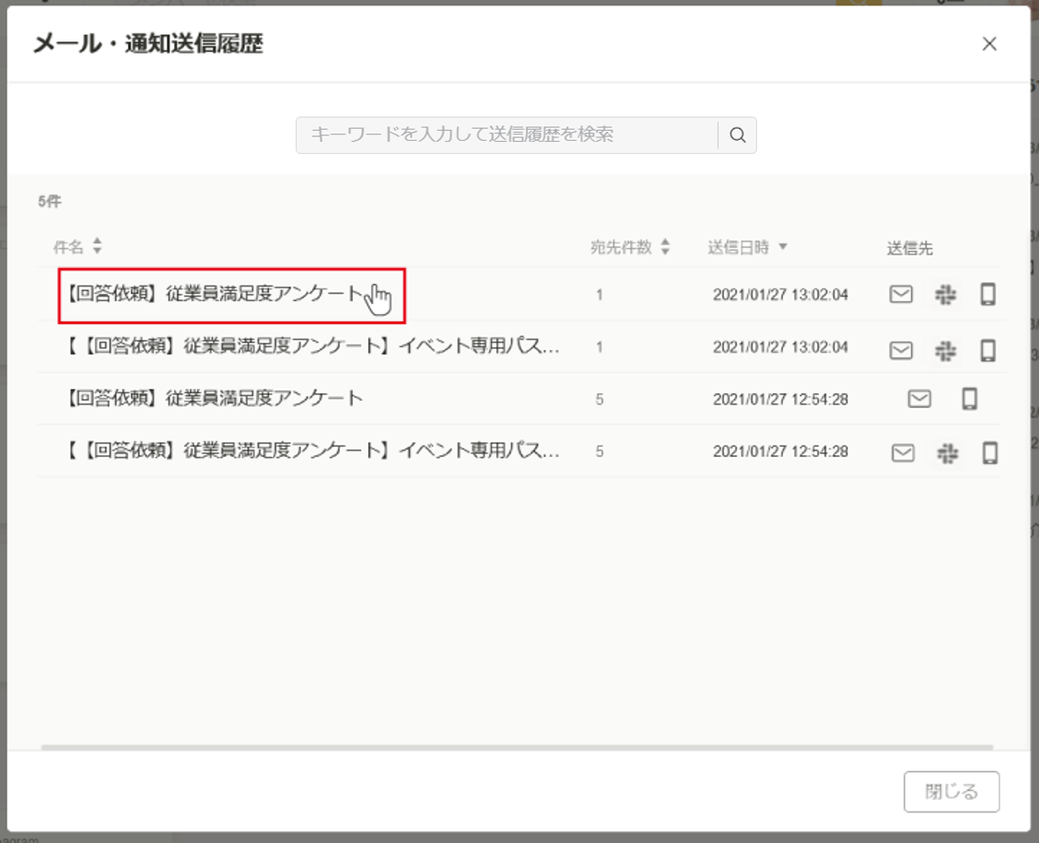
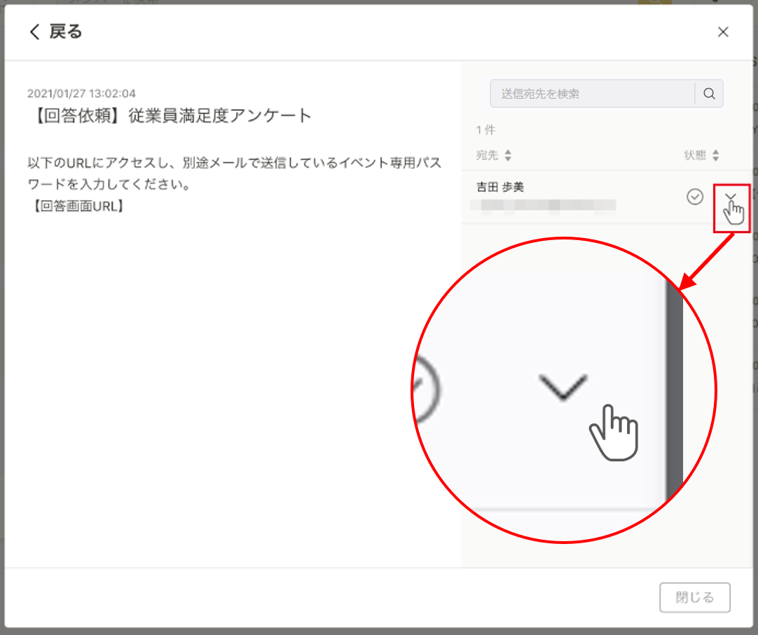
管理者により機能・メニューの利用が制限されている場合、
一部の画面表示が異なることがあります。
カオナビ基本機能
7．ユーザーアカウントメニュー
7-3. メール・通知送信履歴を確認する
●送信メールの詳細を確認する方法
①「メール・通知送信履歴」一覧から、任意のメールをクリックします。
②メール内容の詳細画面が開きます。
左側に「タイトル」「本文」、右側に「宛先」「送信状態」が表示されます。
TIPS
送信状態
「メール」送信中
「メール」「Slack」どちらも送信成功
「メール」「Slack」どちらか一方でも送信失敗

Slide 32

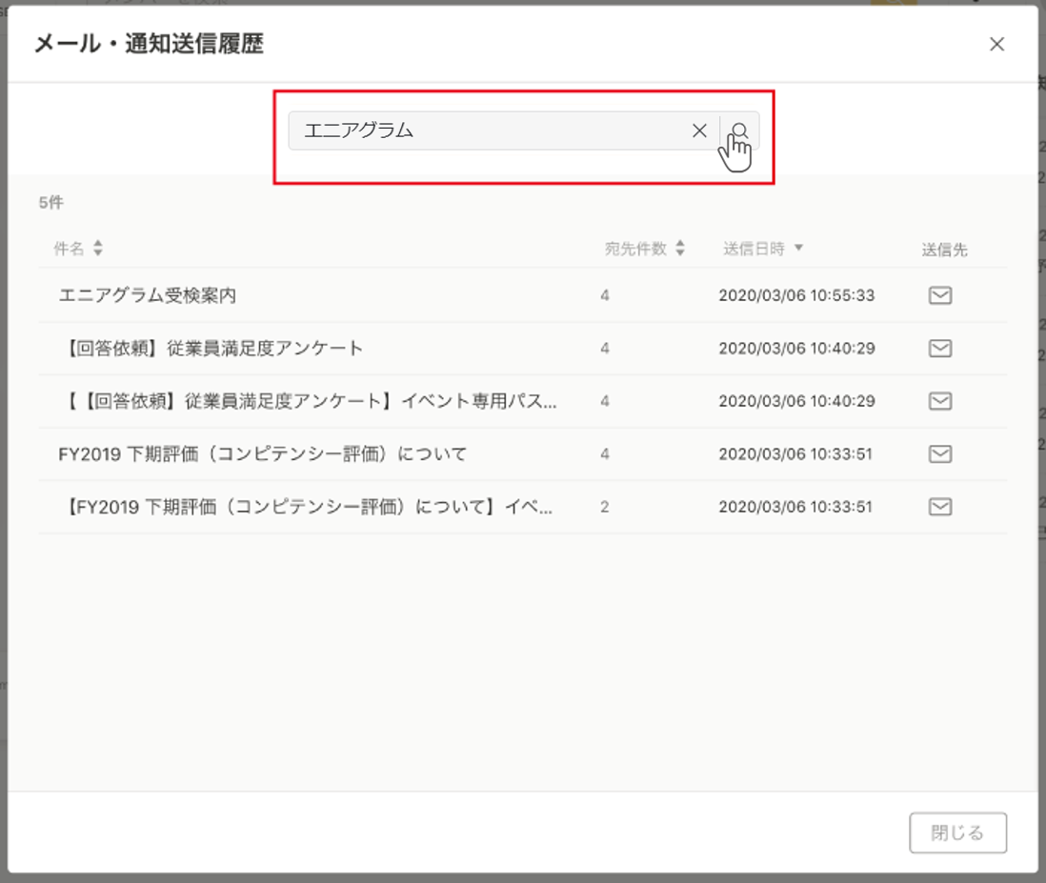
管理者により機能・メニューの利用が制限されている場合、
一部の画面表示が異なることがあります。
カオナビ基本機能
7．ユーザーアカウントメニュー
7-3. メール・通知送信履歴を確認する
●メール送信履歴を検索する方法
【メール・通知送信履歴画面で検索】
①「件名」と「宛先」（メールアドレス・メンバー氏名）での検索が可能です。「メール・通知送信履歴」画面の検索ウィンドウにキーワードを入力し、 をクリックします。

Slide 33
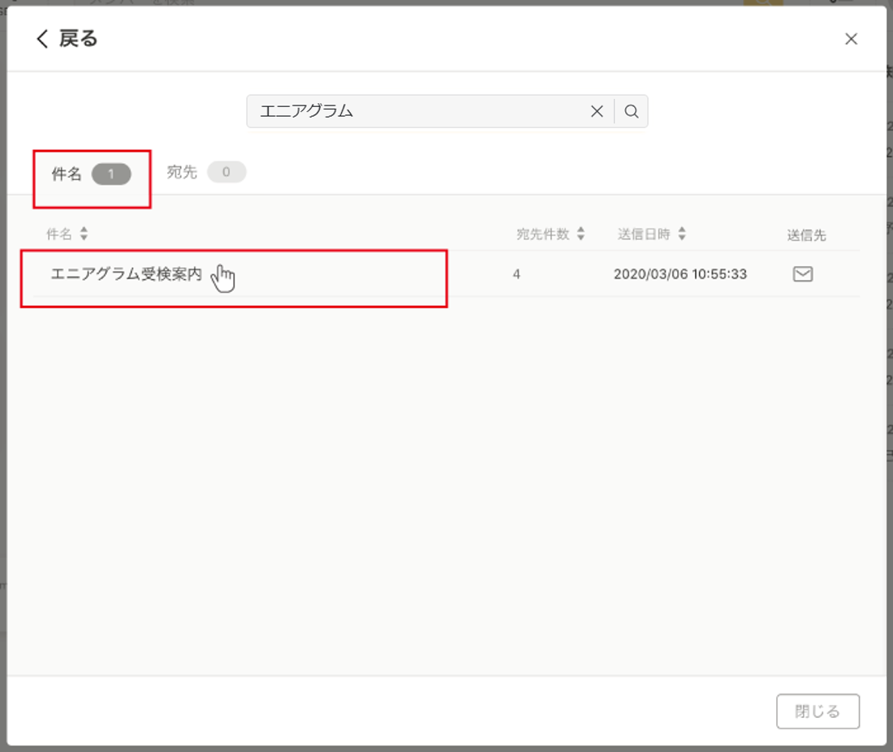
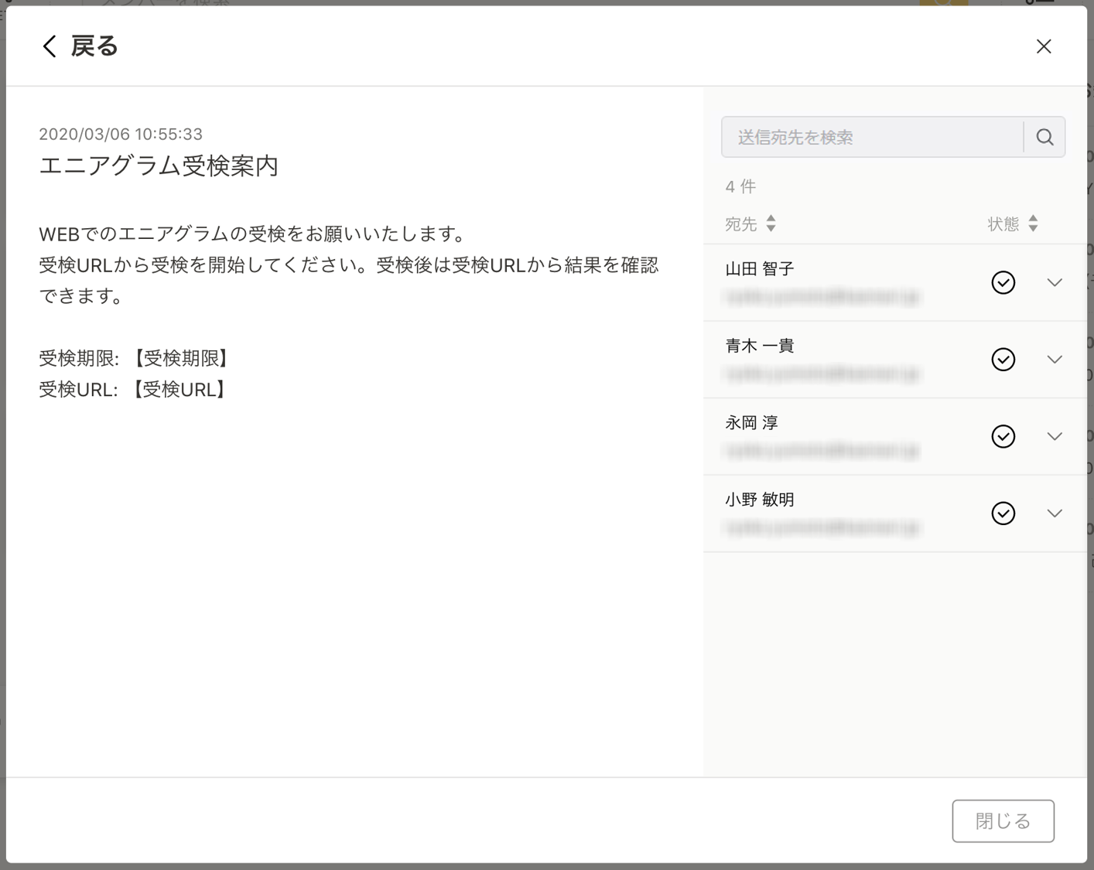
管理者により機能・メニューの利用が制限されている場合、
一部の画面表示が異なることがあります。
カオナビ基本機能
7．ユーザーアカウントメニュー
7-3. メール・通知送信履歴を確認する
●メール送信履歴を検索する方法
【メール・通知送信履歴画面で検索】
■件名で検索した場合
①件名にキーワードを含むメールが一覧で表示されます。
②件名をクリックすると詳細画面が開きます。

Slide 34
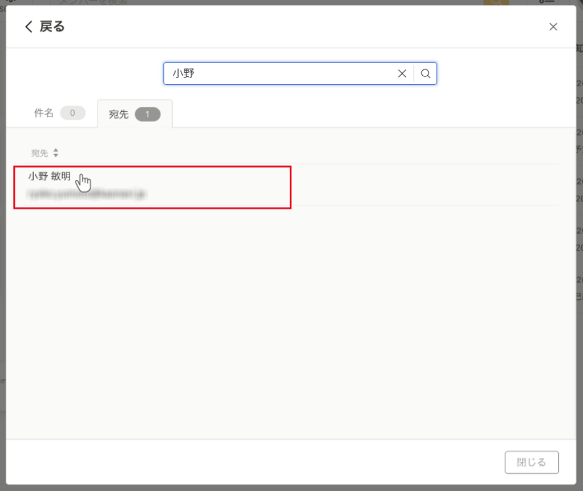
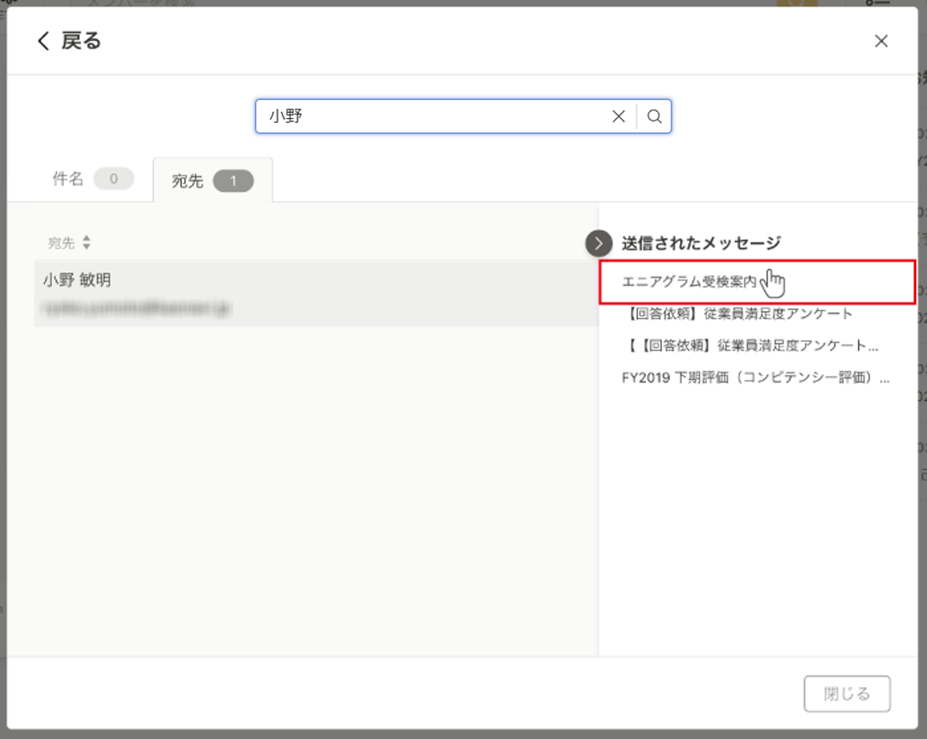
管理者により機能・メニューの利用が制限されている場合、
一部の画面表示が異なることがあります。
カオナビ基本機能
7．ユーザーアカウントメニュー
7-3. メール・通知送信履歴を確認する
●メール送信履歴を検索する方法
【メール・通知送信履歴画面で検索】
■宛先で検索した場合
①キーワードを含む宛先が一覧で表示されます。
②宛先をクリックすると、宛先に送信されたメッセージが一覧で表示されます。
③メール件名をクリックすると詳細画面が開きます。

Slide 35
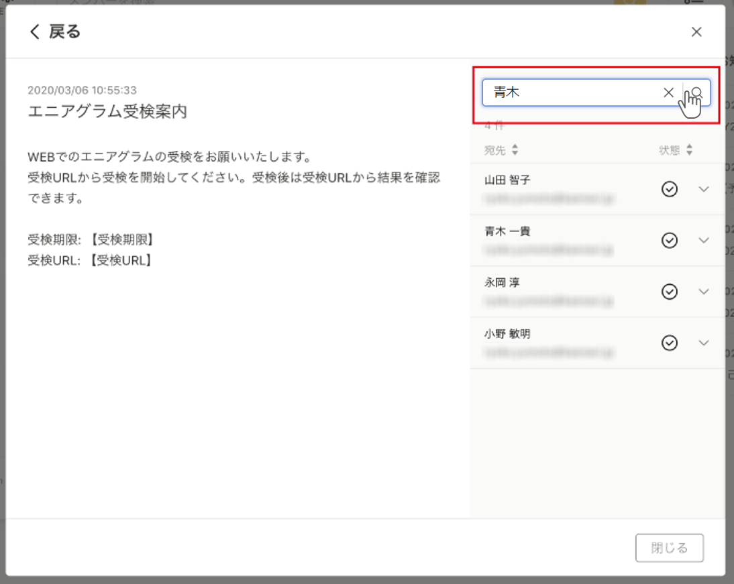
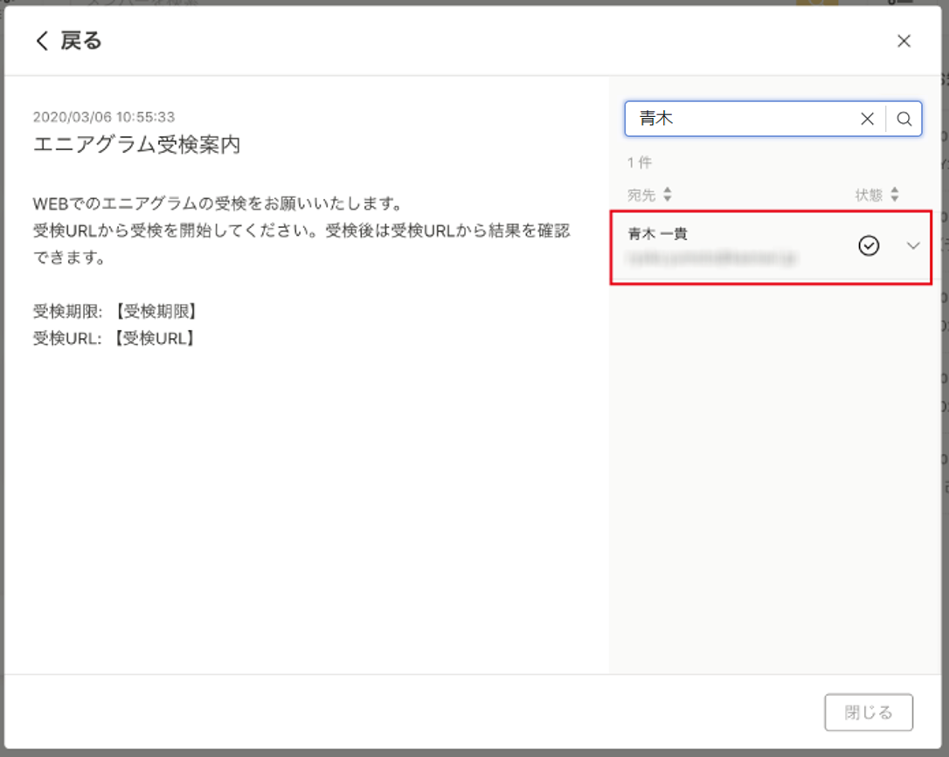
管理者により機能・メニューの利用が制限されている場合、
一部の画面表示が異なることがあります。
カオナビ基本機能
7．ユーザーアカウントメニュー
7-3. メール・通知送信履歴を確認する
●メール送信履歴を検索する方法
【メール詳細画面で検索】
①「宛先」（メールアドレス・メンバー氏名）で検索が可能です。メール詳細画面を開き、右上の検索ウィンドウにキーワードを入力し、 をクリックします。
②検索結果が表示されます。

Slide 36
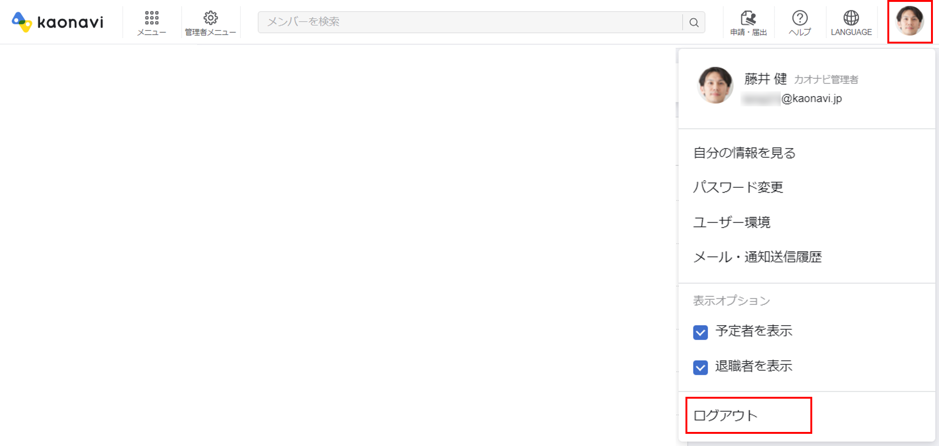
カオナビ基本機能
7．ユーザーアカウントメニュー
7-4. カオナビをログアウトする
①ユーザーアカウントメニューから「ログアウト」を
クリックします。
②ログアウトされ、カオナビのログイン画面が表示されます。

Slide 37


カオナビ基本機能
8. 推奨環境について
【PC】
【スマートフォン端末】
推奨OS | Windows10以上 Mac OS X 10.11以上
推奨ブラウザ | Google Chrome、Safari、Microsoft Edge、Firefoxの 各最新バージョン
iPhone・iPad | 推奨ブラウザ：Safariの最新バージョン 対応OS：iOS 14以上
Android端末 | 推奨ブラウザ：Chromeの最新バージョン 対応OS：Android 9以上
※通信暗号方式はTLS1.2以上
最新の推奨環境は、カオナビのサイトを参照してください
https://help.kaonavi.jp/hc/ja/articles/30383836058125

Slide 38
カオナビ基本機能
9. 用語について
メンバー | カオナビに登録されている従業員の情報のことです。
ユーザー | カオナビにログインしているあなたのことです。
イベント | アンケートや評価などのことです。
基本情報 | 「社員番号」「氏名」などベースになる従業員の情報です。
シート情報 | 「人事評価」「資格」など、基本情報以外のデータのことです。情報の単位ごとにシートに登録されています。

